Slide 1
Муниципальное бюджетное учреждение культуры «Верхнеобливский сельский Дом Культуры»
Погибшим войнам в Великой Отечественной войне, посвящается
Краткое описание мемориалов, памятных мест и памятников, расположенных на территории Верхнеобливского сельского поселения

Slide 2
«Через года, через века помните! О тех, кто уже не придёт никогда, помните!» Р. Рождественский.
75 лет назад, 22 июня 1941 года, началась Великая Отечественная война. Победа в ней стала величайшим испытанием и величайшей гордостью для России. Память погибших воинов, тружеников тыла и мирных жителей увековечена в многочисленных мемориалах на территории страны. Каждый из этих мемориалов можно посетить, возложить цветы и вспомнить павших в Великой Отечественной войне.
Прошла война, прошла страда, но боль взывает к людям:
Давайте, люди, никогда об этом не забудем.
Пусть память верную о ней хранят об этой муке,
И дети нынешних детей, и наших внуков внуки…
А. Твардовский.
Веками народам России приходилось сражаться с чужеземными захватчиками. И всякий раз сотни и тысячи воинов не возвращались к родным очагам. На Руси издавна помнили тех, кто положил на алтарь Отечества самое дорогое - жизнь. Самой кровопролитной в истории человечества оказалась Великая Отечественная война. За Победу наша страна заплатила миллионами жизней. После войны благодарные потомки увековечили подвиг победителей в мемориалах и монументах, памятниках, памятных местах и обелисках.
Настоящая презентация включает краткое описание мемориалов и памятников, расположенных на территории Верхнеобливского сельского поселения.

Slide 3
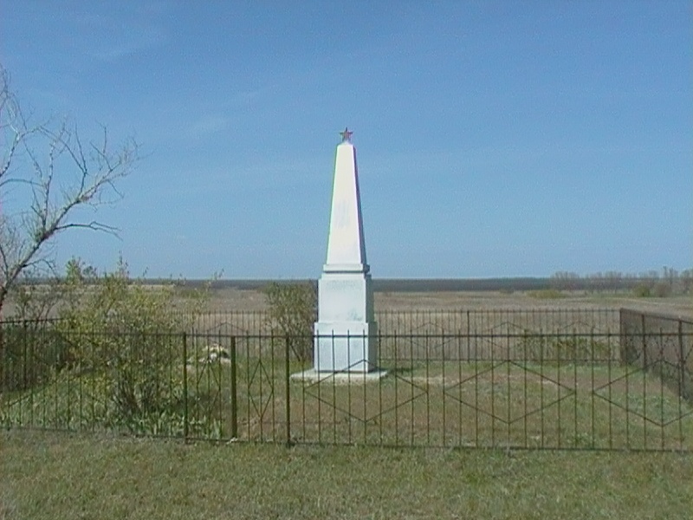
хутор Новониколаевский

Slide 4
Обелиск установлен в Ростовской области, Тацинского района, окраина хутора Новониколаевский, установлен в 1960г. Индивидуальная могила, находящаяся вне воинского кладбища или воинского участка кладбища.
Размеры захоронения 7м. Металлическое ограждение (забор) 15м*15м. Надгробный памятник в виде обелиска изготовлен из железа. Автор неизвестен.
Количество захороненных 88 человек (военнослужащих), воевавших на территории поселения.

Slide 5
Персональные сведения о захороненных.
№ п/п | Воинское звание | Фамилия, имя, отчество | Год рождения | Дата гибели или смерти | Место захоронения на кладбище, участке кладбища | Откуда перезахоронен
1 | красноармеец | Асанов Абрам Исмаилович | 1913 | 04.01.1943 | окраина х. Новониколаевский
2 | красноармеец | Бердиев Русмурад | 1914 | 29.12.1942 | окраина х. Новониколаевский
3 | красноармеец | Бешикеев Абайнула | 1910 | 03.01.1943 | окраина х. Новониколаевский
4 | красноармеец | Бибидский Виктор Юлиоснович | 1923 | 04.01.1943 | окраина х. Новониколаевский
5 | красноармеец | Бикбасинов Сейпхан | 1922 | 30.12.1942 | окраина х. Новониколаевский
6 | сержант | Болотов Василий Тимофеевич | 1909 | 05.01.1943 | окраина х. Новониколаевский
7 | ст. сержант | Буднев Алексей Петрович | 1920 | 03.01.1943 | окраина х. Новониколаевский
8 | гв. красноармеец | Бухаринов Александр Михайлович | 1917 | 02.01.1943 | окраина х. Новониколаевский
9 | гв. красноармеец | Васильченко Константин Филиппович | 1915 | 02.01.1943 | окраина х. Новониколаевский
10 | красноармеец | Виконья Евгений Иларионович | 1923 | 03.01.1943 | окраина х. Новониколаевский

Slide 6
11 | красноармеец | Воронин Владимир Максимович | 1906 | 02.01.1943 | окраина х. Новониколаевский
12 | сержант | Гаврилов Илья Гаврилович | 1924 | 04.01.1943 | окраина х. Новониколаевский
13 | гв. красноармеец | Галич Павел Гардеевич | 1919 | 05.01.1943 | окраина х. Новониколаевский
14 | гв. красноармеец | Ганин Павел Никитович | 1911 | 02.01.1943 | окраина х. Новониколаевский
15 | мл. сержант | Гладченко Николай Тимофеевич | 1922 | 12.01.1943 | окраина х. Новониколавеский
16 | красноармеец | Головинов Яков Иванович | 1916 | 29.12.1942 | окраина х. Новониколаевский
17 | красноармеец | Гончаров Алексей Маркович | 1912 | 04.01.1943 | окраина х. Новониколаевский
18 | гв. красноармеец | Горельцев Сергей Иванович | 1923 | 12.01.1943 | окраина х. Новониколаевский
19 | красноармеец | Гусеинов Карла | 1910 | 04.01.1943 | окраина х. Новониколаевский
20 | красноармеец | Дихнов Василий Трофимович | 1911 | 04.01.1943 | окраина х. Новониколаевский

Slide 7
21 | красноармеец | Дмитриев Прохор Терентьевич | 1905 | 02.01.1943 | окраина х. Новониколаевский
22 | красноармеец | Дюженко Григорий Иванович | 1906 | 05.01.1943 | окраина х. Новониколаевский
23 | ст. сержант | Дяких Кирилл Федорович | 1913 | 04.01.1943 | окраина х. Новониколаевский
24 | красноармеец | Дятлов Алексей Александрович | 1920 | 29.12.1942 | окраина х. Новониколаевский
25 | гв. красноармеец | Егоршин Ерлым Андреевич | 1911 | 02.01.1943 | окраина х. Новониколаевский
26 | красноармеец | Ерафеев Кузьма Сергеевич | 1913 | 01.01.1943 | окраина х. Новониколаевский
27 | красноармеец | Ефанов Никанор Алексеевич | 1904 | 05.01.1943 | окраина х. Новониколаевский
28 | красноармеец | Житколоткин Василий Николаевич | 1924 | 04.01.1943 | окраина х. Новониколаевский
29 | гв. красноармеец | Жолнин Николай Иванович | 1912 | 03.01.1943 | окраина х. Новониколаевский
30 | сержант | Жулько Дмитрий Григорьевич | 1917 | 05.01.1943 | окраина х. Новониколаевский

Slide 8
31 | красноармеец | Зайцев Василий Кузьмич | 1907 | 05.01.1943 | окраина х. Новониколаевский
32 | гв. сержант | Захаров Федор Мусиевич | 1922 | 03.01.1943 | окраина х. Новониколаевский
33 | гв. лейтенант | Зеня Дмитрий Кириллович | 1923 | 26.12.1942 | окраина х. Новониколаевский
34 | гв. красноармеец | Золотухин Борис Тихонович | 1922 | 02.01.1943 | окраина х. Новониколаевский
35 | красноармеец | Зубарев Василий Павлович | 1897 | 04.01.1943 | окраина х. Новониколаевский
36 | гв. красноармеец | Зыков Александр Семенович | 1899 | 02.01.1943 | окраина х. Новониколаевский
37 | гв. красноармеец | Иванюха Василий Афанасьевич | 1918 | 05.01.1943 | окраина х. Новониколаевский
38 | красноармеец | Ишков Василий Степанович | 1924 | 05.01.1943 | окраина х. Новониколаевский
39 | красноармеец | Калестников Алексей Ефимович | 1918 | 04.01.1943 | окраина х. Новониколаевский
40 | красноармеец | Карабейников Панфил Петрович | 1912 | 04.01.1943 | окраина х. Новониколаевский

Slide 9
41 | красноармеец | Коржев Михаил Дмитриевич | 1907 | 30.12.1942 | окраина х. Новониколаевский
42 | гв. мл. лейтенант | Кудрявцев Степан Григорьевич | 1920 | 02.01.1943 | окраина х. Новониколаевский
43 | гв. красноармеец | Кусовник Антон Васильевич | 1911 | 02.01.1943 | окраина х. Новониколаевский
44 | красноармеец | Лободин Иван Федорович | 1901 | 04.01.1943 | окраина х. Новониколаевский
45 | гв. красноармеец | Лутков Василий Евдокимович | 1910 | 02.01.1943 | окраина х. Новониколаевский
46 | . красноармеец | Максимов Алексей Федорович | 1918 | 01.01.1943 | окраина х. Новониколаевский
47 | красноармеец | Мартынов Алексей Евстафович | 1912 | 03.01.1943 | окраина х. Новониколаевский
48 | красноармеец | Матвеев Федор Миронович | 1923 | 04.01.1943 | окраина х. Новониколаевский
49 | красноармеец | Михайленко Михаил Иванович | 1920 | 05.01.1943 | окраина х. Новониколаевский
50 | лейтенант | Молчанов Петр Алексеевич | 1909 | 15.01.1943 | окраина х. Новониколаевский

Slide 10
51 | красноармеец | Назаренко Демьян Ильич | 1908 | 02.01.1943 | окраина х. Новониколаевский
52 | ст. сержант | Павлов Иван Степанович | 1914 | 03.01.1943 | окраина х. Новониколаевский
53 | сержант | Павлов Павел Иванович | 1922 | 02.01.1943 | окраина х. Новониколаевский
54 | гв. красноармеец | Пазюк Алексей Афанасьевич | 1911 | 03.01.1943 | окраина х. Новониколаевский
55 | красноармеец | Пахреев Музбых | 1918 | 04.01.1943 | окраина х. Новониколаевский
56 | красноармеец | Пермяков Михаил Филиппович | 199 | 04.01.1943 | окраина х. Новониколаевский
57 | красноармеец | Пискунов Григорий Михайлович | 1902 | 04.01.1943 | окраина х. Новониколаевский
58 | красноармеец | Питемин Василий Михайлович | 1902 | 03.01.1943 | окраина х. Новониколаевский
59 | красноармеец | Подолько Иван Максимович | 1922 | 05.01.1943 | окраина х. Новониколаевский
60 | ст. сержант | Полушко Семен Иванович | 1922 | 30.12.1942 | окраина х. Новониколаевский

Slide 11
61 | красноармеец | Попов Иван Иванович | 1923 | 04.01.1943 | окраина х. Новониколаевский
62 | гв. сержант | Постников Фома Дмитриевич | 1906 | 02.01.1943 | окраина х. Новониколаевский
63 | гв. ст. лейтенант | Потапов Степан Степанович | 1901 | 02.01.1943 | окраина х. Новониколаевский
64 | сержант | Селиверстов Сергей Иванович | 1922 | 02.01.1943 | окраина х. Новониколаевский
65 | красноармеец | Сидоров Алексей Григорьевич | 1905 | 03.01.1943 | окраина х. Новониколаевский
66 | гв. сержант | Сиротин Никифор Егорович | 1918 | 03.01.1943 | окраина х. Новониколаевский
67 | . красноармеец | Смирнов Илья Алексеевич | 1923 | 12.01.1943 | окраина х. Новониколаевский
68 | красноармеец | Соколов Алексей Устинович | 1916 | 03.01.1943 | окраина х. Новониколаевский
69 | зам. политрука | Соловьев Иван Архипович | 1921 | 05.01.1943 | окраина х. Новониколаевский
70 | гв. мл. лейтенант | Таранушич Александр Павлович | 1911 | 05.01.1943 | окраина х. Новониколаевский

Slide 12
71 | красноармеец | Трушинин Василий Иванович | 1918 | 04.01.1943 | окраина х. Новониколаевский
72 | красноармеец | Трушкин Дмитрий Петрович | 1909 | 04.01.1943 | окраина х. Новониколаевский
73 | гв. красноармеец | Уханов Матвей Ильич | 1919 | 02.01.1943 | окраина х. Новониколаевский
74 | гв. красноармеец | Федоров Николай Афанасьевич | 1923 | 12.01.1943 | окраина х. Новониколаевский
75 | красноармеец | Хмеляной Иван Дмитриевич | 1918 | 04.01.1943 | окраина х. Новониколаевский
76 | красноармеец | Хорев Егор Афанасьевич | 1904 | 02.01.1943 | окраина х. Новониколаевский
77 | красноармеец | Цибанов Яков Пантелеевич | 1916 | 05.01.1943 | окраина х. Новониколаевский
78 | красноармеец | Чепрыгин Василий Иванович | 1924 | 04.01.1943 | окраина х. Новониколаевский
79 | сержант | Чернин Александр Емельянович | 1913 | 02.01.1943 | окраина х. Новониколаевский
80 | красноармеец | Шарапов Иван Васильевич | 1923 | 12.01.1943 | окраина х. Новониколаевский

Slide 13
81 | гв. лейтенант | Шемет Павел Кондратьевич | 1922 | 03.01.1943 | окраина х. Новониколаевский
82 | гв. красноармеец | Шереметов Гаврил Васильевич | 1912 | 12.01.1943 | окраина х. Новониколаевский
83 | гв. красноармеец | Шилин Сергей Борисович | 1907 | 02.01.1943 | окраина х. Новониколаевский
84 | рядовой | Шотин Михаил Иванович | 1919 | 02.01.1943 | окраина х. Новониколаевский
85 | гв. красноармеец | Шошкин Федор Сергеевич | 1906 | 03.01.1943 | окраина х. Новониколаевский
86 | красноармеец | Шпак Григорий Сергеевич | 1907 | 30.12.1942 | окраина х. Новониколаевский
87 | сержант | Шугайло Петр Тимофеевич | 1922 | 01.01.1943 | окраина х. Новониколаевский
88 | лейтенант | Клименко Иван Тимофеевич | 1918 | 01.01.1943 | окраина х. Новониколаевский

Slide 14
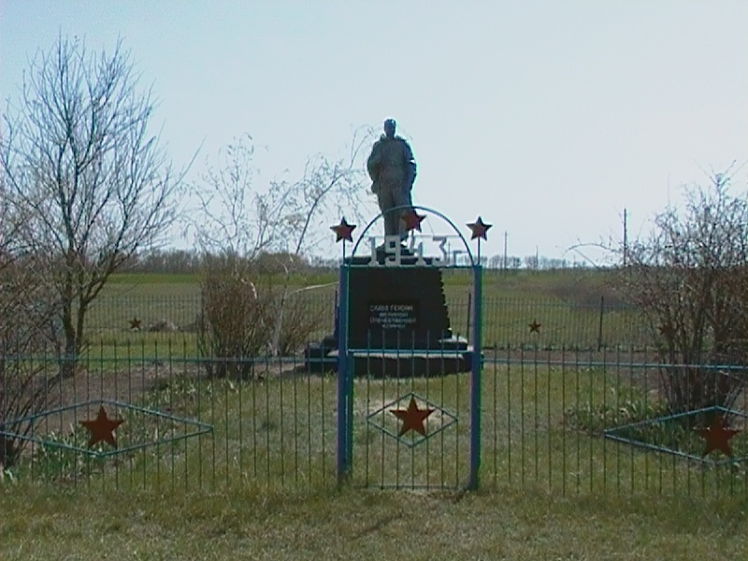

Slide 15
Скульптура «Солдат, не вернувшийся с войны» установлен в Ростовской области, Тацинского района, окраина хутора Новониколаевский. Установлен в 1949г, участникам операции 16 декабря 1942 года. Воинам направленным командованием на разгром германской группы, армией «Дон» путём двух охватывающих ударов: по одному из направлений из станицы Боковской Ростовской области по сходящимся направлениям на Тацинскую и Морозовск, через реку Быструю, что протекает в нашем поселении.
Индивидуальная могила, находящаяся вне воинского кладбища или воинского участка кладбища. Размеры захоронения 4м * 4м., высота 3м. Солдат высота 4м. Металлическое ограждение (забор) 20м.*24м. Надгробный памятник – постамент в виде солдата изготовлен из бетона. Автор неизвестен. Количество захороненных 137 человек, военнослужащих участвовавших , и погибших в этом прорыве.

Slide 16
Персональные сведения о захороненных.
№ п/п | Воинское звание | Фамилия, имя, отчество | Год рождения | Дата гибели или смерти | Место захоронения на кладбище, участке кладбища | Откуда перезахоронен
1 | зам. политрука | Авезкулиев Ишан Кули | 1922 | 29.12.1942 | окраина х. Новониколаевский
2 | лейтенант | Агеев Василий Тихонович | 1922 | 19.01.1943 | окраина х. Новониколаевский
3 | сержант | Артамонов Василий Степанович | 1917 | 04.01.1943 | окраина х. Новониколаевский
4 | сержант | Артамонов Иван Федорович | 1906 | 29.12.1942 | окраина х. Новониколаевский
5 | рядовой | Багров Михаил Александрович | 1922 | 03.01.1943 | окраина х. Новониколаевский
6 | красноармеец | Барана Иван Иванович | 1923 | 04.01.1943 | окраина х. Новониколаевский
7 | красноармеец | Бардаков Андрей Романович | 1907 | 29.12.1942 | окраина х. Новониколаевский
8 | красноармеец | Батыршин Бик Мухаметович | 1909 | 29.12.1942 | окраина х. Новониколаевский
9 | рядовой | Баштовой Леонтий Денисович | 1909 | 29.12.1942 | окраина х. Новониколаевский
10 | красноармеец | Безаркулов Исак | 1914 | 12.01.1943 | окраина х. Новониколаевский

Slide 17
11 | красноармеец | Бескровный Василий Николаевич | 1922 | 29.12.1942 | окраина х. Новониколаевский
12 | сержант | Богдашов Александр Иванович | 1916 | 29.12.1942 | окраина х. Новониколаевский
13 | ст. сержант | Борисочкин Василий Прокопович | 1915 | 03.01.1943 | окраина х. Новониколаевский
14 | рядовой | Боцман Александр Васильевич |  | 03.01.1943 | окраина х. Новониколаевский
15 | красноармеец | Вартыванов Лукьян Павлович | 1920 | 29.12.1942 | окраина х. Новониколаевский
16 | лейтенант | Васин Емельян Федорович |  | 06.01.1943 | окраина х. Новониколаевский
17 | рядовой | Воронин Владимир Максимович | 1906 | 02.01.1943 | окраина х. Новониколаевский
18 | красноармеец | Выпрышкин Петр Васильевич | 1924 | 29.12.1942 | окраина х. Новониколаевский
19 | красноармеец | Галиков Федор Никитьевич | 1911 | 29.12.1942 | окраина х. Новониколаевский
20 | гв. красноармеец | Галич Павел Гардеевич | 1919 | 05.01.1943 | окраина х. Новониколаевский

Slide 18
21 | красноармеец | Ганцев Иван Васильевич | 1919 | 01.01.1943 | окраина х. Новониколаевский
22 | рядовой | Головинов Яков Иванович | 1916 | 29.12.1942 | окраина х. Новониколаевский
23 | гв. красноармеец | Головненко Федор Яковлевич | 1905 | 03.01.1943 | окраина х. Новониколаевский
24 | красноармеец | Горбачев Александр Никифорович | 1911 | 31.12.1942 | окраина х. Новониколаевский
25 | красноармеец | Гусаров Григорий Сергеевич | 1913 | 04.01.1943 | окраина х. Новониколаевский
26 | мл. лейтенант | Дементьев Александр Харитонович |  | 06.01.1943 | окраина х. Новониколаевский
27 | рядовой | Дихнов Василий Тимофеевич |  |  | окраина х. Новониколаевский
28 | ст. лейтенант | Довбуш Аксентий Михайлович |  | 30.12.1942 | окраина х. Новониколаевский
29 | ефрейтор | Довлеканов Устан Гасанович | 1902 | 01.01.1943 | окраина х. Новониколаевский
30 | красноармеец | Ермаков Петр Фролович | 1923 | 04.01.1943 | окраина х. Новониколаевский

Slide 19
31 | рядовой | Ерофеев Кузьма Сергеевич |  |  | окраина х. Новониколаевский
32 | гв. красноармеец | Ефимов Андрей Григорьевич | 1923 | 04.01.1943 | окраина х. Новониколаевский
33 | красноармеец | Ефремов Михаил Лаврентьевич | 1922 | 30.12.1942 | окраина х. Новониколаевский
34 | красноармеец | Жбанков Григорий Назарович | 1911 | 21.12.1942 | окраина х. Новониколаевский
35 | красноармеец | Жердев Елизар Данилович | 1907 | 08.01.1943 | окраина х. Новониколаевский
36 | рядовой | Журавлев Василий Кузьмич |  | 29.12.1942 | окраина х. Новониколаевский
37 | красноармеец | Завьялов Константин Иванович | 1924 | 29.12.1942 | окраина х. Новониколаевский
38 | красноармеец | Запорожский Яков Сергеевич | 1897 | 03.01.1943 | окраина х. Новониколаевский
39 | гв. лейтенант | Золотухин Николай Иванович |  |  | окраина х. Новониколаевский
40 | рядовой | Зорин Василий Андреевич |  |  | окраина х. Новониколаевский

Slide 20
41 | рядовой | Зыков Александр Сергеевич | 1899 | 02.01.1943 | окраина х. Новониколаевский
42 | рядовой | Иванов Николай Иванович |  |  | окраина х. Новониколаевский
43 | красноармеец | Искачев Федор Герасимович | 1922 | 16.01.1943 | окраина х. Новониколаевский
44 | красноармеец | Капитонов Сергей Алексеевич | 1908 | 29.12.1942 | окраина х. Новониколаевский
45 | мл. сержант | Капля Иван Яковлевич | 1923 | 12.01.1943 | окраина х. Новониколаевский
46 | рядовой | Караван Леонид Абрамович | 1915 | 29.12.1942 | окраина х. Новониколаевский
47 | гв. красноармеец | Киржаев Андрей Федорович | 1907 | 12.01.1943 | окраина х. Новониколаевский
48 | рядовой | Кирилкин Иван Федорович | 1919 | 29.12.1942 | окраина х. Новониколаевский
49 | сержант | Кириллов Николай Иванович | 1920 | 02.01.1943 | окраина х. Новониколаевский
50 | красноармеец | Клименко Иван Тимофеевич | 1906 | 02.01.1943 | окраина х. Новониколаевский

Slide 21
51 | лейтенант | Клименко Иван Тимофеевич | 1918 | 01.01.1943 | окраина х. Новониколаевский
52 | красноармеец | Коваленко Афанасий Сергеевич | 1909 | 22.12.1942 | окраина х. Новониколаевский
53 | лейтенант | Ковтун Иван Спиридонович | 1923 | 12.01.1943 | окраина х. Новониколаевский
54 | рядовой | Комиссаров Леонид Иванович |  |  | окраина х. Новониколаевский
55 | красноармеец | Кондрашев Павел Николаевич | 1912 | 23.12.1942 | окраина х. Новониколаевский
56 | красноармеец | Костюков Сергей Романович | 1902 | 20.12.1942 | окраина х. Новониколаевский
57 | красноармеец | Кравченко Яков Акимович | 1906 | 20.12.1942 | окраина х. Новониколаевский
58 | ст. сержант | Кузькин Иван Андреевич | 1902 | 29.12.1942 | окраина х. Новониколаевский
59 | рядовой | Кусовкин Анатолий Васильевич |  |  | окраина х. Новониколаевский
60 | рядовой | Кустов Александр Сергеевич |  |  | окраина х. Новониколаевский

Slide 22
61 | красноармеец | Лакутин Петр Александрович |  | 10.01.1943 | окраина х. Новониколаевский
62 | рядовой | Лободин Иван Федорович | 1901 | 04.01.1943 | окраина х. Новониколаевский
63 | мл. лейтенант | Маимор Григорий | 1912 | 21.12.1942 | окраина х. Новониколаевский
64 | ст. сержант | Макаров Дмитрий Павлович | 1910 | 29.12.1942 | окраина х. Новониколаевский
65 | рядовой | Макаров Дмитрий Федорович |  |  | окраина х. Новониколаевский
66 | красноармеец | Максимов Алексей Федорович | 1918 | 01.01.1943 | окраина х. Новониколаевский
67 | красноармеец | Мариенко Григорий Федорович | 1914 | 29.12.1942 | окраина х. Новониколаевский
68 | старшина | Мартынов Михаил Иванович | 1917 | 03.01.1943 | окраина х. Новониколаевский
69 | красноармеец | Мастюков Яков Лаврентьевич | 1896 | 29.12.1942 | окраина х. Новониколаевский
70 | рядовой | Матюшин Владимир Иванович | 1905 | 29.12.1942 | окраина х. Новониколаевский

Slide 23
71 | сержант | Мещеряков Михаил Викторович | 1917 | 29.12.1942 | окраина х. Новониколаевский
72 | мл. сержант | Милькин Павел Ефимович |  |  | окраина х. Новониколаевский
73 | рядовой | Мирзаев Умурда |  |  | окраина х. Новониколаевский
74 | лейтенант | Миронцев Александр Николаевич | 1906 | 30.12.1942 | окраина х. Новониколаевский
75 | рядовой | Михайленко Михаил Иванович | 1920 | 05.01.1943 | окраина х. Новониколаевский
76 | красноармеец | Молчанов Андрей Ефимович | 1915 | 04.01.1943 | окраина х. Новониколаевский
77 | лейтенант | Молчанов Петр Алексеевич | 1909 | 15.01.1943 | окраина х. Новониколаевский
78 | красноармеец | Мостовой Петр Федорович | 1920 | 29.12.1942 | окраина х. Новониколаевский
79 | гв. красноармеец | Нармухаметов Гумар | 1912 | 03.01.1943 | окраина х. Новониколаевский
80 | рядовой | Наумов Федор Алексеевич | 1908 | 01.01.1943 | окраина х. Новониколаевский

Slide 24
81 | рядовой | Незванкин Арсентий Алексеевич | 1907 | 03.01.1943 | окраина х. Новониколаевский
82 | сержант | Неповинный Михаил Иванович | 1923 | 29.12.1942 | окраина х. Новониколаевский
83 | .красноармеец | Неупокоев Иван Григорьевич | 1924 | 01.01.1943 | окраина х. Новониколаевский
84 | красноармеец | Никитин Андрей Иванович | 1898 | 29.12.1942 | окраина х. Новониколаевский
85 | рядовой | Орехов Владимир Иванович |  |  | окраина х. Новониколаевский
86 | рядовой | Пащенко Павел Алексеевич | 1909 | 01.01.1943 | окраина х. Новониколаевский
87 | ст. сержант | Петраков Гаврил Григорьевич | 1909 | 01.01.1943 | окраина х. Новониколаевский
88 | рядовой | Пилюгин Семен Иванович |  |  | окраина х. Новониколаевский
89 | красноармеец | Погорелов Александр Кирилович | 1912 | 17.01.1943 | окраина х. Новониколаевский
90 | сержант | Прудников Игнатий Ефимович |  | 02.01.1943 | окраина х. Новониколаевский

Slide 25
91 | красноармеец | Пятницкий Павел Акимович | 1910 | 29.12.1942 | окраина х. Новониколаевский
92 | сержант | Разуменко Павел Стефанович | 1919 | 01.01.1943 | окраина х. Новониколаевский
93 | сержант | Расько Владимир Иосифович | 1915 | 29.12.1942 | окраина х. Новониколаевский
94 | сержант | Релисков Георгий Иванович | 1905 | 01.01.1943 | окраина х. Новониколаевский
95 | красноармеец | Рубцев Николай Иванович | 1923 | 29.12.1942 | окраина х. Новониколаевский
96 | ст. сержант | Сауткин Александр Федорович | 1919 | 01.01.1943 | окраина х. Новониколаевский
97 | красноармеец | Свирин Андрей Михайлович | 1912 | 21.12.1942 | окраина х. Новониколаевский
98 | сержант | Свирский Петр Михайлович | 1923 | 12.01.1943 | окраина х. Новониколаевский
99 | рядовой | Селезнев Максим Лаврентьевич |  |  | окраина х. Новониколаевский
100 | красноармеец | Семенихин Сергей Дмитриевич | 1909 | 01.01.1943 | окраина х. Новониколаевский

Slide 26
101 | ст. сержант | Сенаторов Александр Петрович | 1912 | 01.01.1943 | окраина х. Новониколаевский
102 | гв. ст. сержант | Серый Михаил Петрович | 1922 | 04.01.1943 | окраина х. Новониколаевский
103 | красноармеец | Симаков Игнатий Калинович | 1902 | 02.01.1943 | окраина х. Новониколаевский
104 | красноармеец | Симоненко Прокофий Демьянович | 1914 | 01.01.1943 | окраина х. Новониколаевский
105 | красноармеец | Ситников Александр Павлович | 1916 | 29.12.1942 | окраина х. Новониколаевский
106 | рядовой | Смирнов Василий Сергеевич | 1921 | 12.01.1943 | окраина х. Новониколаевский
107 | красноармеец | Смольников Федор Иванович | 1899 | 01.01.1943 | окраина х. Новониколаевский
108 | красноармеец | Солдатов Михаил Васильевич | 1911 | 29.12.1942 | окраина х. Новониколаевский
109 | рядовой | Солиматов Алексей Васильевич | 1907 | 03.01.1943 | окраина х. Новониколаевский
110 | сержант | Сошников Василий Иванович | 1919 | 29.12.1942 | окраина х. Новониколаевский

Slide 27
111 | рядовой | Суворин Алексей Васильевич |  |  | окраина х. Новониколаевский
112 | красноармеец | Суворин Алексей Иванович | 1916 | 29.12.1942 | окраина х. Новониколаевский
113 | красноармеец | Сычев Александр Владимирович |  | 02.01.1943 | окраина х. Новониколаевский
114 | .красноармеец | Тернов Павел Афанасьевич | 1895 | 03.01.1943 | окраина х. Новониколаевский
115 | красноармеец | Тонгушанов Николай Ечишевич | 1911 | 04.01.1943 | окраина х. Новониколаевский
116 | гв. старшина | Тришкин Александр Филиппович | 1909 | 02.01.1943 | окраина х. Новониколаевский
117 | рядовой | Трушкин Дмитрий Петрович | 1909 | 04.01.1943 | окраина х. Новониколаевский
118 | красноармеец | Усенко Василий Григорьевич | 1911 | 29.12.1942 | окраина х. Новониколаевский
119 | рядовой | Уханов Матвей Ильич | 1919 | 02.01.1943 | окраина х. Новониколаевский
120 | сержант | Ушаков Михаил Андреевич | 1923 | 02.01.1943 | окраина х. Новониколаевский

Slide 28
121 | красноармеец | Фонгашкин Владимир Николаевич |  | 01.01.1943 | окраина х. Новониколаевский
122 | сержант | Холдарев Ефим Афанасьевич | 1895 | 29.12.1942 | окраина х. Новониколаевский
123 | красноармеец | Хуженов Мама Эльмурзович | 1906 | 29.12.1942 | окраина х. Новониколаевский
124 | рядовой | Хужоков Миша Эльмурзевич |  |  | окраина х. Новониколаевский
125 | красноармеец | Чередниченко Иван Андреевич | 1914 | 29.12.1942 | окраина х. Новониколаевский
126 | рядовой | Чижиков Федор Федорович |  | 01.01.1943 | окраина х. Новониколаевский
127 | рядовой | Чураков Сергей Филиппович | 1908 | 01.01.1943 | окраина х. Новониколаевский
128 | рядовой | Шибанов Василий Александрович | 1922 | 04.01.1943 | окраина х. Новониколаевский
129 | красноармеец | Ширшаков Константин Николаевич | 1910 | 04.01.1943 | окраина х. Новониколаевский
130 | сержант | Шульц Лев Викторович | 1919 | 04.01.1943 | окраина х. Новониколаевский

Slide 29
131 | старшина | Юдин Николай Иванович |  | 04.01.1943 | окраина х. Новониколаевский
132 | сержант | Юсов Виктор Васильевич |  | 29.12.1942 | окраина х. Новониколаевский
133 | гв. красноармеец | Ямбиров Абудакер Ибрагимович | 1913 | 03.01.1943 | окраина х. Новониколаевский
134 | красноармеец | Ямлиханов Минык Назарович |  | 30.12.1942 | окраина х. Новониколаевский
135 | рядовой | Головнев Яков Иванович | 1913 | 01.01.1943 | окраина х. Новониколаевский
136 | рядовой | Митюшин Владимир Иванович |  | 01.01.1943 | окраина х. Новониколаевский
137 | рядовой | Сунорин Алексей Васильевич |  | 01.01.1943 | окраина х. Новониколаевский
Шефствует над захоронением: Администрация Верхнеобливского сельского поселения, МБОУ Верхнеобливская ООШ.

Slide 30
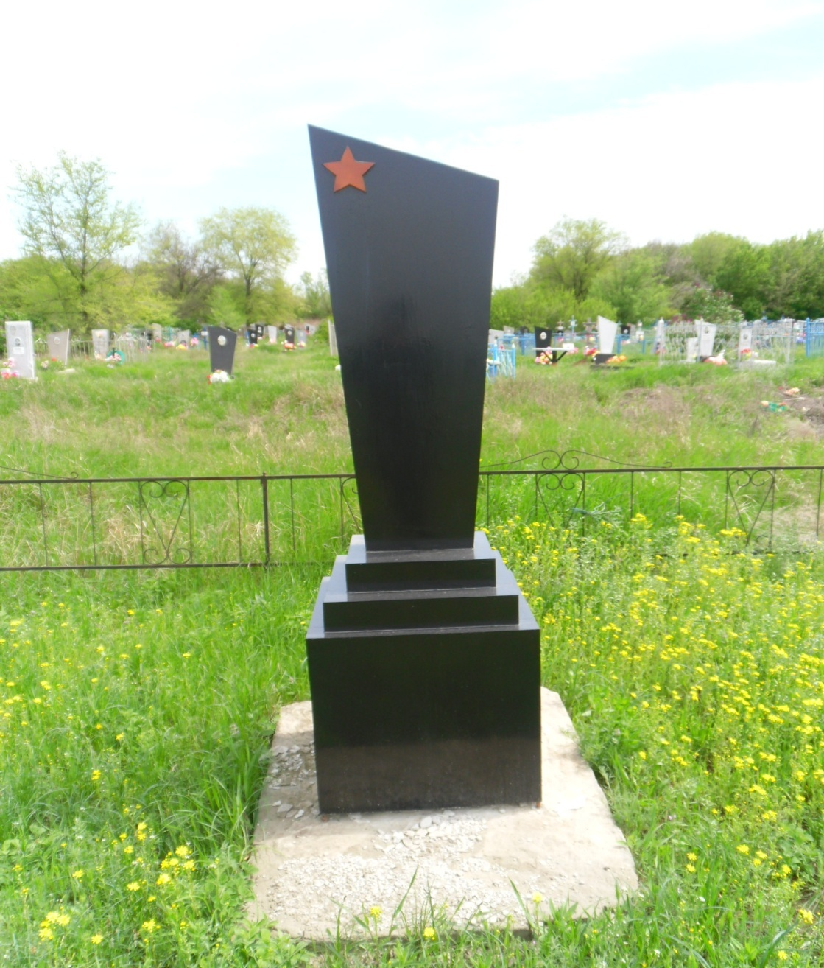
хутор Верхнеобливский

Slide 31
Место захоронения Ростовская область Тацинский район, начало хутора
Верхнеобливский. Индивидуальная могила, находящаяся вне воинского кладбища или воинского участка кладбища Размеры захоронения 20м.*8м Металлическое ограждение (забор). Надгробный памятник в виде обелиска изготовлен из железа. Автор неизвестен.
Количество захороненных 83 человека (военнослужащих), воевавших на территории поселения.
(Захоронение находится на центральном кладбище хутора
Верхнеобливский.)

Slide 32
Персональные сведения о захороненных.
№ п/п | Воинское звание | Фамилия, имя, отчество | Год рождения | Дата гибели или смерти | Место захоронения на кладбище, участке кладбища | Откуда перезахоронен
1 | майор | Кучеренко Б.М
2 | мл. лейтенант | Чернов А.И
3 | мл. лейтенант | Терешин А.П
4 | мл. лейтенант | Ильиных Карп Федорович |  | 01.01.1943
5 | ст. сержант | Кулик И.К
6 | сержант | Гарбузов А.А
7 | мл. сержант | Божко И.И
8 | красноармеец | Фосено К.Е
9 | сержант | Бизяев П.И
10 | сержант | Мореев Н.К

Slide 33
11 | красноармеец | Игамбердыев Кимсан | 1922 | 28.12.1942
12 | красноармеец | Мадрахимов Мамаджан | 1907 | 06.01.1943
13 | красноармеец | Нишанов Саттар | 1912 | 03.01.1943
14 | красноармеец | Мирзаев А.
15 | красноармеец | Абдуллаев А.
16 | лейтенант | Конарев Петр Павлович | 1914 | 02.01.1943
17 | красноармеец | Кичкаров Шакир | 1921 | 02.01.1943
18 | ст. сержант | Абитов Жарабай | 1916 | 02.01.1943
19 | красноармеец | Хакимов Турсун | 1921 | 02.01.1943
20 | красноармеец | Маткаликов Уктам | 1920 | 02.01.1943

Slide 34
21 | красноармеец | Нарбутаев Д. | 1921 | 02.01.1943
22 | красноармеец | Пазолов Садык | 1922 | 27.12.1942
23 | красноармеец | Султанов Тургун | 1911 | 02.01.1943
24 | красноармеец | Суванов Расул | 1920 | 02.01.1943
25 | сержант | Халилов Тадижан | 1916 | 02.01.1943
26 | красноармеец | Касымов Джура | 1920 | 02.01.1943
27 | красноармеец | Суримсаков К. | 1921 | 04.01.1943
28 | сержант | Усманов Таш | 1922 | 03.01.1943
29 | красноармеец | Бедалиев Шакир | 1905 | 03.01.1943
30 | красноармеец | Махмудов Батар | 1913 | 02.01.1943

Slide 35
31 | ст. сержант | Юлдашев Ташмат | 1907 | 03.01.1943
32 | красноармеец | Исамуддинов Халимджан | 1921 | 03.01.1943
33 | старшина | Рахманов Абдухамид | 1913 | 03.01.1943
34 | красноармеец | Муратов Ирка | 1922 | 03.01.1943
35 | красноармеец | Мамаджанов Хасан | 1922 | 03.01.1943
36 | красноармеец | Халмурзаев Майкарим | 1914 | 03.01.1943
37 | сержант | Турсунов Кочкар | 1913 | 03.01.1943
38 | ст. сержант | Тарпиев Хайдарали | 1910 | 03.01.1943
39 | мл. сержант | Халматов Абдысалам | 1921 | 03.01.1943
40 | красноармеец | Султанов Шермурза | 1922 | 03.01.1943

Slide 36
41 | красноармеец | Иргашев Саримсан | 1921 | 03.01.1943
42 | красноармеец | Хасанов Абдухамит | 1921 | 03.01.1943
43 | красноармеец | Джайнаков Ахмедали | 1922 | 02.01.1943
44 | красноармеец | Аманов Музафар | 1912 | 03.01.1943
45 | красноармеец | Юлдашев Абдула |  | 02.01.1943
46 | красноармеец | Тагиматов Артык | 1910 | 03.01.1943
47 | красноармеец | Умаров Закир | 1903 | 03.01.1943
48 | сержант | Абдулаев Ташали | 1913 | 03.01.1943
49 | сержант | Бегалиев Акрам | 1917 | 03.01.1943
50 | красноармеец | Узаков Насыр | 1921 | 03.01.1943

Slide 37
51 | красноармеец | Гафуров Рахим | 1922 | 02.01.1943
52 | мл. сержант | Ставропольский Евгений Васильевич | 1906 | 02.01.1943
53 | сержант | Бабаев Гафур | 1922 | 02.01.1943
54 | красноармеец | Эгамов Тухтасин | 1916 | 02.01.1943
55 | красноармеец | Истамов Убайдулла | 1908 | 02.01.1943
56 | красноармеец | Ахмедов Бутабай | 1914 | 02.01.1943
57 | красноармеец | Ахмедов Мирзакул | 1922 | 02.01.1943
58 | мл. сержант | Улугбеков Абдирахим | 1921 | 02.01.1943
59 | красноармеец | Нурбабаев Аминджан | 1906 | 02.01.1943
60 | сержант | Икрамов Абдурахим | 1921 | 02.01.1943

Slide 38
61 | красноармеец | Хасанов Улмас | 1922 | 02.01.1943
62 | красноармеец | Шадиев Тургун | 1922 | 02.01.1943
63 | красноармеец | Баданбаев Кадыр | 1907 | 03.01.1943
64 | сержант | Азимов Абдулла | 1910 | 02.01.1943
65 | капитан | Морозко Анатолий Петрович | 1898 | 02.01.1943
66 | мл. лейтенант | Мирзахмедов Рахим | 1915 | 02.01.1943
67 | мл. лейтенант | Расулов Абдукасым | 1915 | 02.01.1943
68 | лейтенант | Ягупов Алексей Иванович | 1904 | 02.01.1943
69 | мл. лейтенант | Набиев Вахаб | 1919 | 02.01.1943
70 | лейтенант | Кокшаров Георгий Петрович | 1922 | 02.01.1943

Slide 39
71 | красноармеец | Ахунов Мамад | 1921 | 03.01.1943
72 | красноармеец | Усманов Рахман | 1922 | 03.01.1943
73 | красноармеец | Ибрагимов Джалал | 1919 | 03.01.1943
74 | красноармеец | Алиматов Нармат | 1917 | 03.01.1943
75 | сержант | Алимов Умар | 1910 | 03.01.1943
76 | красноармеец | Мамадалиев Джалал | 1922 | 03.01.1943
77 | красноармеец | Куковский И.Д
78 | гв. красноармеец | Сердюк Г.Н
79 | красноармеец | Полухин А.М
80 | красноармеец | Киреев Н.Г
81 | ст. лейтенант | Зацарин П.М
82 | красноармеец | Морозов П.Д
83 | Лейтенант | Кизин Борис Семенович | 1922 |  |  | х.Яново- Петровский
Шефствует над захоронением: Администрация Верхнеобливского сельского поселения, МБОУ Верхнеобливская ООШ.

Slide 40
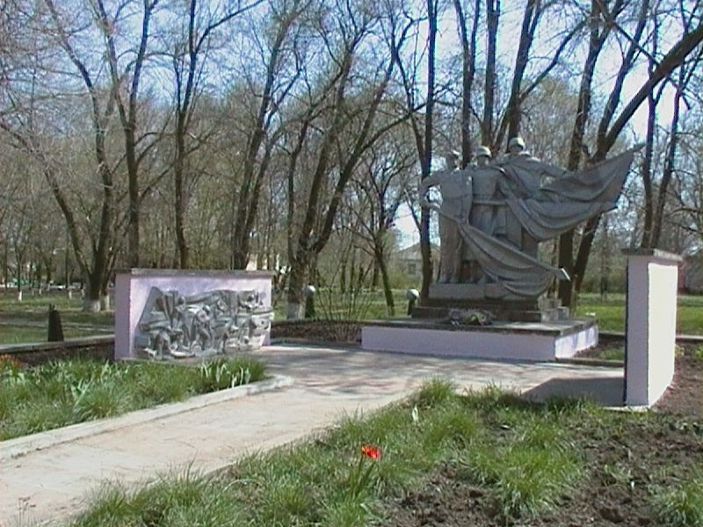

Slide 41
Монумент «Победа», находится в Ростовской области, Тацинского района, в парке хутора Верхнеобливский, установлен в 1952 году. Индивидуальная могила, находящаяся вне воинского кладбища или воинского участка кладбища. Размеры захоронения 4м*4м., высота вместе с плитой 7м. Надгробный памятник в виде скульптуры 3 солдата, изготовлен из нержавеющей стали. Забор 10м*12м. изготовлен из бетона. Автор неизвестен. На стене памяти выгравированы имена воинов воевавших на территории нашего поселения. К монументу всегда возлагают цветы новобрачные в день своей свадьбы, школьники возлагают венки. Проводится косметический ремонт Администрацией поселения.
Количество захороненных всего 1300 человек (военнослужащих), в том числе не известных 1091, известных 209 человек (военнослужащих).

Slide 42
Персональные сведения о захороненных.
№ п/п | Воинское звание | Фамилия, имя, отчество | Год рождения | Дата гибели или смерти | Место захоронения на кладбище, участке кладбища | Откуда перезахоронен
1 | ст. лейтенант | Абдулаи Катыр | 1911 | 02.01.1943
2 | гв.ст. сержант | Абезгауз Матвей Давидович | 1918 | 02.01.1943
3. | зам.политрука | Авдонин Павел Семенович |  | 02.01.1943
4. | гв.лейтенант | Агапов Павел Яковлевич |  | 04.01.1943
5 | гв. мл. сержант | Агафонов Алексей Никанорович | 1915 | 05.01.1943
6 | гв. мл. сержант | Александров Иван Алексеевич | 1913 | 09.01.1943
7. | рядовой | Александров Иван Тимофеевич
8 | ст. сержант | Алексеев Анатолий Павлович | 1924 | 01.01.1943
9. | рядовой | Алехин Степан Николаевич | 1922 | 03.01.1943
10 | гв. красноармеец | Аубакиров Жунуспен | 1922 | 05.01.1943

Slide 43
11 | мл. сержант | Афонин Алексей Захарович | 1921 | 03.01.1943
12 | гв. красноармеец | Ашихмин Михаил Николаевич | 1915 | 06.01.1943
13. | сержант | Багрецов Кузьма Иванович
14. | рядовой | Бегалиев Шакир |  | 03.01.1943
15 | сержант | Белов Андрей Федорович | 1904 | 02.01.1943
16 | гв. сержант | Белоногов Михаил Васильевич |  | 03.01.1943
17 | красноармеец | Бик-Мухомедов Нурмухамед Альмухомедович | 1923 | 02.01.1943
18 | мл. сержант | Богодельщиков Павел Иванович | 1923 | 01.01.1943
19 | старшина | Боков Георгий Иванович | 1921 | 03.01.1943
20 | лейтенант | Борисов Филипп Федорович |  | 01.01.1943

Slide 44
21 | сержант | Бузин |  | 03.01.1943
22 | старшина | Веретенников Михаил Петрович | 1909 | 02.01.1943
23 | гв. красноармеец | Верзаков Иван Семенович | 1904 | 05.01.1943
24 | лейтенант | Виноградов Евгений Митрофанович |  | 01.01.1943
25. | рядовой | Владимиров Федор Артемьевич |  | 04.01.1943
26 | гв. красноармеец | Воробьев Дмитрий Иванович | 1908 | 04.01.1943
27 | лейтенант | Воронин Евгений Митрофанович
28 | гв. ст. сержант | Воропанов Михаил Васильевич | 1913 | 03.01.1943
29 | гв. красноармеец | Гайдаров Александр Петрович | 1919 | 01.01.1943
30 | гв. Рядовой | Галазетдинов Тимерхан |  | 03.01.1943
31 | красноармеец | Гафуров Валий Валиевич | 1907 | 04.01.1943
32 | ст. сержант | Гейко Григорий Трофимович | 1914 | 03.01.1943
33 | гв. сержант | Герцен Георгий Шулеймович |  | 04.01.1943
34 | гв. красноармеец | Головизин Иван Павлович | 1918 | 04.01.1943
35 | старшина | Голубев Федор Михайлович | 1921 | 02.01.1943

Slide 45
36 | гв. красноармеец | Голубович Тимофей Никитьич | 1920 | 04.01.1943
37 | красноармеец | Гольцев Тимофей Алексеевич | 1912 | 04.01.1943
38 | красноармеец | Горобец Михаил Романович | 1904 | 30.12.1942
39 | гв. красноармеец | Горшков Алексей Игнатьевич | 1923 | 02.01.1943
40 | сержант | Гошко Анатолий Яковлевич | 1922 | 02.01.1943
41 | гв. Рядовой | Грязнов Егор Васильевич |  | 03.01.1943
42 | мл. сержант | Гузеев Иван Дмитриевич
43 | гв. мл. сержант | Гусаров Иван Максимович | 1902 | 03.01.1943
44 | мл. сержант | Дикунов Василий Матвеевич | 1921 | 01.01.1943
45 | сержант | Доля Анатолий Павлович |  | 03.01.1943
46 | гв. красноармеец | Доманин Иван Иванович | 1914 | 04.01.1943
47 | ст. сержант | Дымерец Сергей Иванович | 1921 | 02.01.1943
48 | ст. сержант | Егоров Федор Григорьевич |  | 05.01.1943
49 | гв. красноармеец | Ездоков Степан Сергеевич | 1907 | 02.01.1943
50 | ст.сержант | Езовитов Николай Иванович | 1916 | 02.01.1943

Slide 46
51 | гв. красноармеец | Елибаев Адреш |  | 04.01.1943
52 | гв. красноармеец | Елкин Георгий Михайлович | 1910 | 04.01.1943
53 | старшина | Емелин Василий Антонович | 1921 | 02.01.1943
54 | старшина | Емелин Николай Николаевич
55 | сержант | Еськов Семен Иванович | 1906 | 01.01.1943
56 | красноармеец | Желебев Петр Иванович
57 | сержант | Жуйков Александр Константинович | 1916 | 01.01.1943
58 | гв. красноармеец | Журавлев Алексей Семенович | 1902 | 04.01.1943
59 | гв. красноармеец | Завьялов Петр Васильевич | 1904 | 13.01.1943
60 | сержант | Зайка Иван Пантелеевич | 1924 | 01.01.1943
61 | сержант | Зибзеев Михаил Григорьевич | 1911 | 01.01.1943
62 | гв. красноармеец | Зимин Петр Кузьмич | 1909 | 03.01.1943
63 | красноармеец | Зюбан Николай Иосифович | 1923 | 03.01.1943
64 | гв. красноармеец | Зюзин Иван Алексеевич | 1924 | 03.01.1943
65 | гв. красноармеец | Игнатов Владимир Алексеевич | 1923 | 04.01.1943

Slide 47
66 | ст. сержант | Измаев Степан Павлович | 1902 | 03.01.1943
67 | рядовой | Иралиев Патта | 1921 | 02.01.1943
68 | гв. красноармеец | Кабанов Петр Александрович | 1922 | 04.01.1943
69 | гв. красноармеец | Камышан Михаил Максимович | 1920 | 05.01.1943
70 | гв. красноармеец | Карявов Степан Степанович |  | 03.01.1943
71 | рядовой | Касымов Джура | 1920 | 02.01.1943
72 | сержант | Киреенко Иван Терентьевич | 1908 | 03.01.1943
73 | гв. красноармеец | Киров Анатолий Владимирович | 1922 | 03.01.1943
74 | гв. лейтенант | Кисилев Анатолий Андреевич |  | 04.01.1943
75 | рядовой | Клецкий Прокофий Степанович | 1907 | 03.01.1943
76 | гв. сержант | Клопов Николай Савельевич | 1920 | 03.01.1943
77 | красноармеец | Кобин Сергей Иванович | 1922 | 06.01.1943
78 | гв. сержант | Козлов Петр Архипович | 1922 | 03.01.1943
79 | рядовой | Колачев Павел Фадеевич
80 | красноармеец | Кораблев Сергей Иванович | 1922 | 02.01.1943
81 | гв. красноармеец | Коренной Иван Ерофеевич | 1922 | 04.01.1943

Slide 48
82 | гв. старшина | Костин Василий Степанович | 1900 | 01.01.1943
83 | красноармеец | Кочкин Анатолий Васильевич | 1921 | 05.01.1943
84 | ст. сержант | Красан Борис Петрович | 1922 | 03.01.1943
85 | рядовой | Крысанов Александр Степанович | 1923 | 03.01.1943
86 | гв. мл. сержант | Кудрявцев Егор Андриянович | 1901 | 03.01.1943
87 | красноармеец | Кузнецов Георгий Алексеевич | 1919 | 01.01.1943
88 | рядовой | Кулешов Егор Федорович | 1910 | 02.01.1943
89 | рядовой | Курбанов Исмаил | 1922 | 03.01.1943
90 | ст. сержант | Курликин Федот Давидович | 1898 | 02.01.1943
91 | рядовой | Кучнаров Шамир |  | 02.01.1943
92 | гв. красноармеец | Кушанов Сулимин | 1902 | 04.01.1943
93 | гв. красноармеец | Лебедянцев Игнат Егорович | 1914 | 05.01.1943
94 | гв. сержант | Левченко Павел Капитонович |  | 03.01.1943
95 | мл. сержант | Левченко Павел Константинович |  | 03.01.1943
96 | гв. красноармеец | Лобода Андрей Петрович | 1922 | 05.01.1943

Slide 49
97 | рядовой | Лысенко Николай Иванович | 1923 | 04.01.1943
98 | гв. красноармеец | Макаров Михаил Капитонович | 1923 | 16.01.1943
99 | рядовой | Макаров Николай Иванович | 1922 | 02.01.1943
100 | рядовой | Мамаджанов Гани | 1922 | 02.01.1943
101 | рядовой | Маматсаев Халмурза | 1921 | 02.01.1943
102 | ст. сержант | Маньковский Семен Поликарпович | 1914 | 02.01.1943
103 | красноармеец | Махмудов Умарали | 1916 | 02.01.1943
104 | ст. сержант | Махров Яков Александрович | 1918 | 01.01.1943
105 | рядовой | Машковцев Алексей Ильич | 1917 | 02.01.1943
106 | красноармеец | Мельников Иван Николаевич | 1907 | 03.01..1943
107 | гв. красноармеец | Мзареулашвили Михаил Ильич | 1916 | 07.01.1973
108 | ст. лейтенант | Мирзаев Гафуржан | 1904 | 06.01.1943
109 | гв.сержант | Миронцев Николай Андреевич | 1910 | 03.01.1943
110 | сержант | Мишанов Алексей Васильевич | 1922 | 03.01.1943
111 | гв.сержант | Мищенко Николай Федорович | 1914 | 03.01.1943

Slide 50
112 | гв. красноармеец | Молоток Николай Митрофанович | 1899 | 11.01.1943
113 | гв. красноармеец | Морозов Степан Александрович | 1908 | 04.01.1943
114 | лейтенант | Мухамедов Мамур |  | 01.01.1943
115 | рядовой | Мухамедов Нурмухамед Альмухедович
116 | сержант | Надежин Владимир Константинович | 1921 | 02.01.1943
117 | ст. сержант | Наливайко Михаил Лукьянович | 1918 | 01.01.1943
118 | гв. сержант | Несмиянов Иван Лаврентьевич | 1911 | 10.01.1943
119 | гв. красноармеец | Нестеров Иван Иванович | 1918 | 02.01.1943
120 | ст. сержант | Нечаев Николай Сергеевич | 1918 | 01.01.1943
121 | рядовой | Оболенин (Аболенин) Петр Яковлевич | 1904 | 03.01.1943
122 | гв. ст. сержант | Овчаров Алексей Дмитриевич | 1921 | 05.01.1943
123 | гв. красноармеец | Осипенко Василий Андреевич | 1921 | 14.01.1943
124 | гв. красноармеец | Павлов Алексей Алексеевич | 1923 | 05.01.1943
125 | ст. сержант | Палетаев Кузьма Николаевич | 1918 | 08.01.1943
126 | сержант | Паршиков Виктор Максимович | 1918 | 02.01.1943

Slide 51
127 | ст. сержант | Пащенко Семен Андреевич | 1913 | 01.01.1943
128 | старшина | Перельман Евсей Ильич | 1913 | 03.01.1943
129 | ст. сержант | Пермяков Павел Иванович | 1924 | 01.01.1943
130 | сержант | Петренко Петр Абрамович | 1913 | 03.01.1943
131 | ст. сержант | Петрикеев Константин Павлович | 1916 | 01.01.1943
132 | гв. Лейтенант | Петров Александр Иванович |  | 04.01.1943
133 | ст. сержант | Поварницын Егор Иванович | 1915 | 01.01.1943
134 | гв. красноармеец | Подкоритов Степан Михайлович | 1907 | 06.01.1943
135 | гв. красноармеец | Поливин Виктор Федорович | 1918 | 06.01.1943
136 | красноармеец | Попов Михаил Александрович | 1919 | 03.01.1943
137 | красноармеец | Потапов Иван Петрович | 1907 | 03.01.1943
138 | гв. красноармеец | Потуруев Степан Ильич | 1912 | 06.01.1943
139 | сержант | Проскурин Алексей Иванович | 1910 | 03.01.1943
140 | красноармеец | Рахманов Нишанбай | 1920 | 02.01.1943
141 | рядовой | Рахманов Нишон

Slide 52
142 | гв. красноармеец | Редькин Максим Павлович | 1912 | 01.01.1943
143 | гв. красноармеец | Руднев Иван Митрофанович | 1907 | 04.01.1943
144 | сержант | Рустамов Мираб | 1921 | 02.01.1943
145 | сержант | Рыбаков Алексей Ермолаевич
146 | гв. красноармеец | Рыбачев Иван Федорович | 1907 | 06.01.1943
147 | гв. красноармеец | Рыжов Василий Тимофеевич | 1912 | 05.01.1943
148 | гв. красноармеец | Санин Митрофан Карпович | 1896 | 11.01.1943
149 | рядовой | Саримсанов К.
150 | красноармеец | Сатвалдиев Хамин | 1914 | 02.01.1943
151 | красноармеец | Сахмаров Алексей Федорович | 1920 | 04.01.1943
152 | гв. старшина | Севостьян Павел Степанович |  | 03.01.1943
153 | рядовой | Селантьев Петр Степанович
154 | красноармеец | Селезнев Иван Иванович | 1923 | 06.01.1943
155 | мл. лейтенант | Сидоренко Владимир Капитонович | 1915 | 01.01.1943
156 | рядовой | Сикерин Семен Полуэтович

Slide 53
157 | гв. красноармеец | Симаков Игнатий Калинович | 1902 | 02.01.1943
158 | красноармеец | Симоненко Федор Николаевич | 1911 | 04.01.1943
159 | ст. сержант | Симоношвили Георгий Николаевич | 1914 | 31.12.1942
160 | красноармеец | Синяк Трофим Тимофеевич | 1905 | 30.12.1942
161 | гв. рядовой | Соколов Владимир Петрович
162 | рядовой | Соколовский Михаил Андреевич
163 | гв. красноармеец | Соловьев Владимир Петрович | 1924 | 04.01.1943
164 | рядовой | Стариков Андрей Семенович | 1896 | 03.01.1943
165 | красноармеец | Старков Константин Иванович | 1923 | 04.01.1943
166 | гв. красноармеец | Старухин Дмитрий Федорович | 1923 | 04.01.1943
167 | сержант | Стенников Василий Михайлович | 1922 | 01.01.1943
168 | красноармеец | Субтель Михаил Федорович | 1924 | 04.01.1943
169 | рядовой | Сулоев Дмитрий Гаврилович |  | 01.01.1943
170 | рядовой | Суслопаров Максим Климентьевич
171 | рядовой | Сярдов Алексей Иванович | 1921 | 02.01.1943

Slide 54
172 | гв. сержант | Ткачев Алексей Николаевич | 1922 | 01.01.1943
173 | красноармеец | Тонких Андрей Ермолаевич | 1906 | 02.01.1943
174 | сержант | Турсункулов Кучкар
175 | рядовой | Турсунов Исмаил | 1915 | 05.01.1943
176 | рядовой | Хмаров (Умаров)Рузибай | 1922 | 03.01.1943
177 | рядовой | Усманов Гани
178 | мл. сержант | Устименко Василий Еремеевич | 1912 | 03.01.1943
179 | гв. лейтенант | Федоренко Михаил Степанович
180 | гв. ст. сержант | Федюков Сергей Сергеевич | 1912 | 05.01.1943
181 | красноармеец | Хайдаров Умирзах | 1922 | 02.01.1943
182 | рядовой | Хайртдинов Ибрагим | 1907 | 03.01.1943
183 | рядовой | Халмурзаев Майкайрил
184 | рядовой | Хамилев Тадижан
185 | гв. красноармеец | Хамшалов Хасамбек Крым-Гиреевич | 1923 | 04.01.1943
186 | гв. сержант | Харитонов Иван Афанасьевич | 1904 | 05.01.1943

Slide 55
187 | старшина | Хлуднев Илья Иванович | 1916 | 04.01.1943
188 | красноармеец | Холмирзаев Амлат | 1911 | 03.01.1943
189 | рядовой | Худокова Маша Эльмурзовна |  | 29.12.1942
190 | рядовой | Червяков Борис Павлович | 1922 | 02.01.1943
191 | ст. сержант | Череп Сергей Сергеевич |  | 05.01.1943
192 | гв. красноармеец | Черненко Петр Афанасьевич | 1908 | 03.01.1943
193 | мл. лейтенант | Чернов Александр Иванович |  | 17.01.1943
194 | лейтенант | Черноусов Николай Сергеевич
195 | ст. сержант | Чернышов Данил Иванович
196 | сержант | Чурилов Игнат Кондратьевич | 1904 | 02.01.1943

Slide 56
197 | гв. красноармеец | Шадьяров Самбай | 1918 | 04.01.1943
198 | гв. красноармеец | Шалайкин Давид Петрович | 1903 | 05.01.1943
199 | красноармеец | Шиков Егор Федорович | 1924 | 08.01.1943
200 | красноармеец | Шишкин Алексей Иванович | 1923 | 03.01..1943
201 | гв. ст. сержант | Шпаков Василий Артемьевич | 1914 | 05.01.1943
202 | рядовой | Юнусов Хамиеберды
203 | сержант | Юрков Павел Михайлович | 1918 | 01.01.1943
204 | лейтенант | Яшкин Василий Иванович
205 | лейтенант | Тищенко Сергей Самойлович |  | 04.01.1943
206 | мл. лейтенант | Ильиных Карп Федорович |  | 01.01.1943
207 | гв. рядовой | Плынин Василий Федорович |  | 01.01.1943
208 | рядовой | Суланов Расул |  | 01.01.1943
209 | старшина | Сиваков Сергей Николаевич

Slide 57
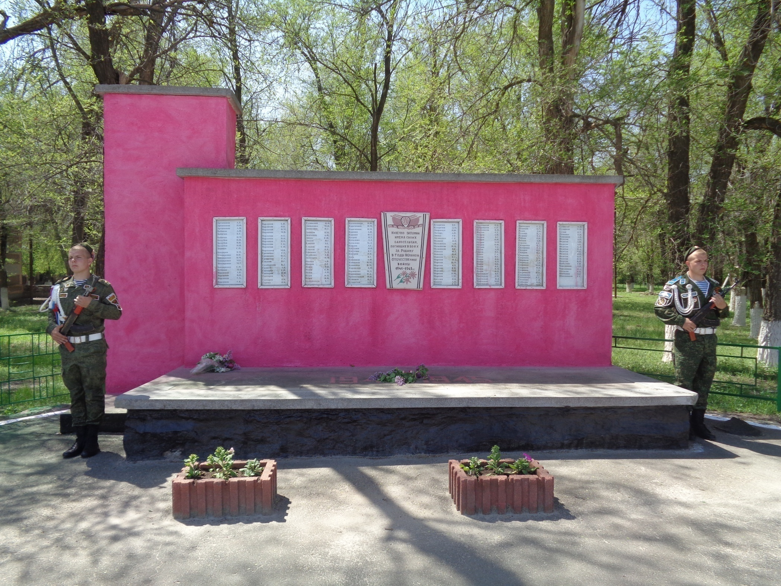

Slide 58
Памятное место «Никто не забыт – ничто не забыто», находится в Ростовской области, Тацинского района, на центральной площади хутора Верхнеобливский, установлен в 1962 году. На табличках написаны фамилии односельчан, участников ВОВ погибших в боях за свою Родину и родной край. На этом месте всегда проходят торжественные мероприятия 9 мая. Сюда приносят алые, как капли крови, цветы. Здесь звучат волнующие каждого человека строки поэта Р. Рождественского: «Через года, через века помните! О тех, кто уже не придёт никогда, помните!»
Памятное место вошло в жизнь жителей хутора и молодых граждан. И пусть здесь не горит Вечный Огонь Славы! Но он никогда не погаснет уже в сердцах детей! Ибо «Никто не забыт, ничто не забыто!»

Slide 59
1. Артамонов А.Т.
2. Артамонов П.Ф.
3. Бабанов А.К.
4. Бабичев Е.Г.
5. Бабичев И.М.
6. Беззубов И.Н.
7. Беззубов В.И.
8. Беззубов Н.И.
9. Борщев С.Н.
10. Бондарев К.П.
11. Бондаренко В.И.
12. Бондаренко В.М.
13. Бондаренко М.Е.
14. Бондаренко М.Т.
15. Бондаренко С.Н.
16. Бубнова М.И.
17. Варламов А.К.
18. Варламов В.Н.
19. Варламов Г.А.
20. Варламов Г.К.
21. Варламов Е.Н.
22. Варламов И.К.
23. Варламов И.М.
24. Варламов М.В.
25. Варламов Н.К.
26. Варламов П.Н.
27. Варламов П.П.
28. Варламов С.К.
29. Варламов С.Н.
30. Воропанов М.В.
31. Гладков Н.Г.
32. Голоборщев В.Д.
33. Голосун А.К.
34. Гончаров Г.Н.
35. Гончаров И.И.
36. Гончаров К.А.
37. Гончаров Н.К.
38. Горожа И.К.
39. Грищенко Г.Т.
40. Гулянский Н.Ф.
41. Даниленко М.Ф.
42. Денисенко П.Т.
43. Денисов Б.М.
44. Демченко А.И.
45. Диков С.Ф.
46. Долгов И.Г.
47. Елисеев З.Е.
48. Елисеев Ф.З.
49. Елисеев Е.Е.
50. Ефимако А.Л.
51. Журбенко А.К.
52. Золотарев И.М.
53. Иванов А.В.
54. Иванов Н.Г.
55. Исаев И.И.
56. Исаев С.В.
57. Исаев А.И.
58. Исаев Н.И.
59. Исаев Я.П.
60. Калашников В.Т.
61. Калашников И.Ф.
62. Карачевцев И.М.
63. Карачевцев Н.М.
64. Каршин А.И.
65. Каршин Ф.Т.
66. Катрин И.Т.
67. Качалкин Л.Л.
68. Качалкин М.Л.
69. Кашлев А.С.
70. Кисленко И.И.
71. Кисленко К.Г.
72. Кисурин И.К.
73. Кись В.Т.
74. Княженко А.Ф.
75. Княженко И.М.

Slide 60
76. Княженко Я.М.
77. Корниенко А.И.
78. Корниенко М.Л.
79. Корниенко Ф.А.
80. Крахмальный П.И.
81. Кузнецов И.Д.
82. Кухаричев А.В.
83. Кухаричев В.Е.
84. Кухаричев Д.М.
85. Лавренчук И.Ф.
86. Лымарь А.П.
87. Ляшко Р.Р.
88. Ляушневич С.К.
89. Медовой И.И.
90. Мельников А.И.
91. Мельников И.М.
92. Мельников Е.С.
93. Моисеев И.Д.
94. Моисеев И.Я.
95. Моисеев К.С.
96. Морозов И.Д.
97. Морозов И.М.
98. Морозов В.П.
99. Морозов К.Е.
100.Морозов М.И.
101. Морозов П.М.
102. Морозов Т.М.
103. Нагулин П.В.
104. Назюта А.Я.
105. Назюта Е.П.
106. Ольховатов Н.К.
107. Ольховатов С.Г.
108. Ольховатов К.Ф.
109. Панеев С.Г.
110. Петров А.Н.
111. Петров В.Г.
112. Петров И.И.
113. Петров М.Н.
114. Петров П.Ф.
115. Петров Т.С.
116. Попов А.П.
117. Попов В.Е.
118. Попов Г.А.
119. Попов И.Е.
120. Попов И.К.
121. Попов И.П.
122. Попов Н.Е.
123. Попов Я.Е.
124. Попов Я.М.
125. Попов Ф.В.
126. Приходько В.Е.
127. Приходько Д.М.
128. Приходько И.Д.
129. Приходько М.И.
130. Приходько Р.Е.
131. Приходько С.Д.
132. Резников Е.П.
133. Родин Д.Ф.
134. Руденко И.Л.
135. Руденко Т.Л.
136. Рябцев Е.И.
137. Сердюк Е.С.
138. Сидоренко И.Т.
139. Сидоренко П.А.
140. Сидоров В.И.
141. Сидоров Я.Д.
142. Скориков А.Е.
143. Скориков А.М.
144. Скориков Г.И.
145. Скориков Л.И.
146. Скориков М.И.
147. Скориков П.И.
148. Скориков Т.В.
149. Скороходов И.П.
150. Степаненко Д.Г.

Slide 61
151. Степаненко К.Т.
152. Степикин С.П.
153. Субботин В.И.
154. Субботин М.И.
155. Субботин Ф.И.
156. Сударкин Н.М.
157. Сухин К.Т.
158. Тищенко К.И.
159. Тушканов А.В.
160. Федотов А.П.
161. Федотов А.И.
162. Федотов А.К.
163. Федотов А.Ф.
164. Федотов И.А.
165. Федотов И.К.
166. Федотов И.П.
167. Федотов П.П.
168. Федотов И.Ф.
169. Федотов Я.П.
170. Цыбулько Г.И.
171. Чередников А.И.
172. Чередников И.А.
173. Шаталов В.И.
174. Шевченко Н.Е
175. Школьников Г.Г.
Шефствует над захоронением: Администрация Верхнеобливского сельского поселения, МБОУ Верхнеобливская ООШ.

Slide 62
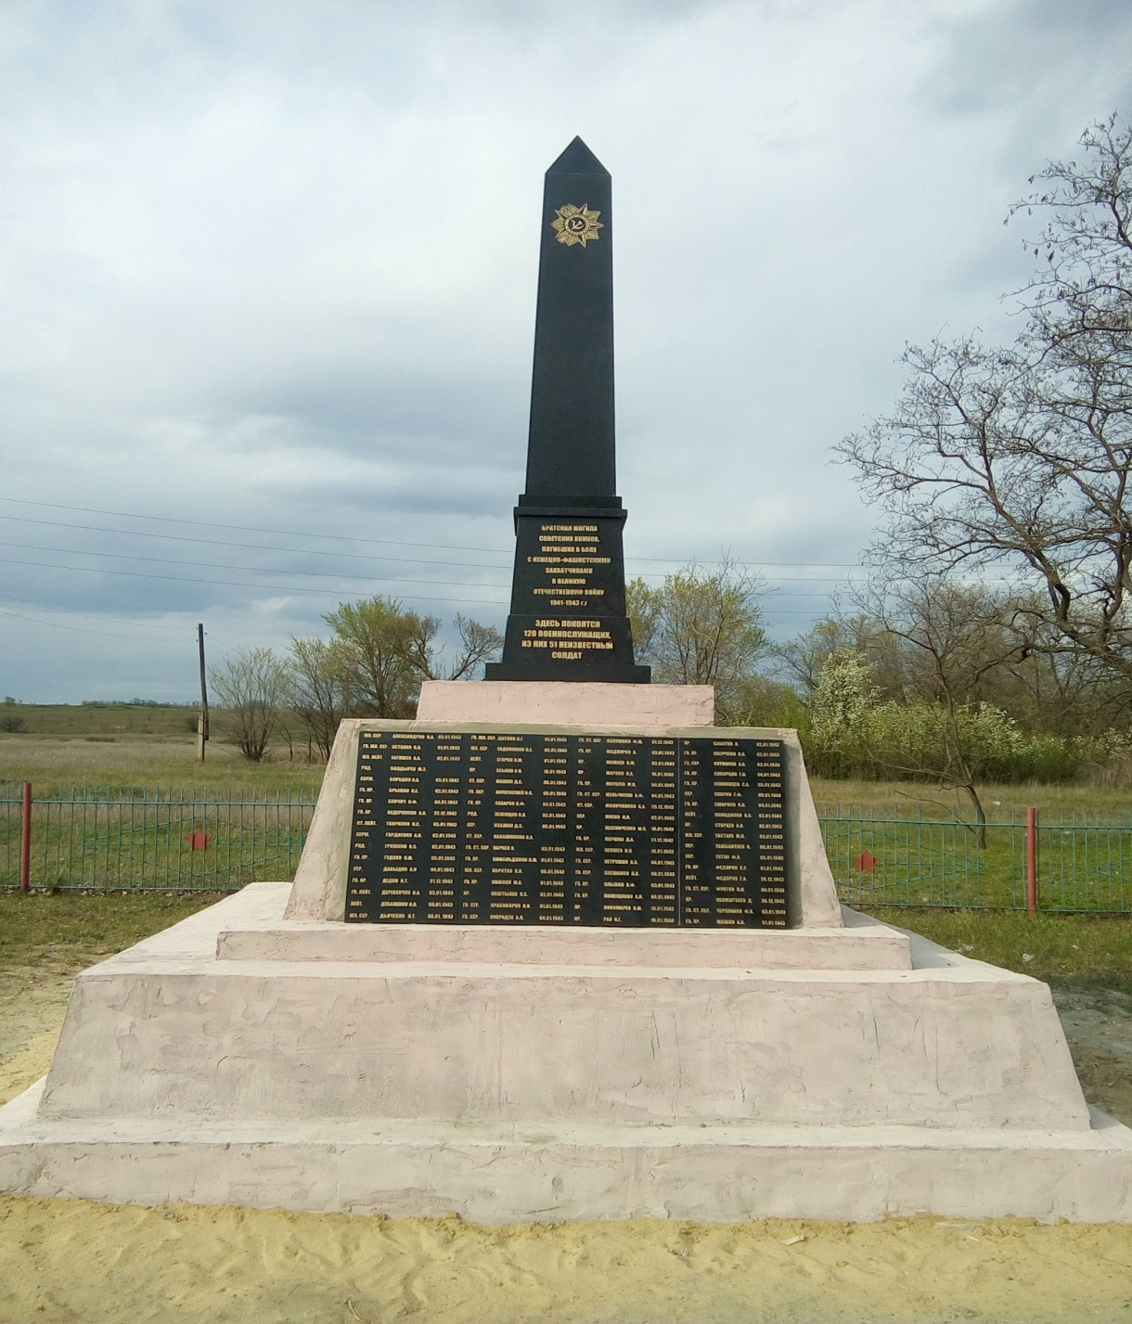
хутор Яново - Петровский

Slide 63
Памятник «Воинам освободителям»
Место захоронения Ростовская область, Тацинский район, начало хутора Яново - Петровский, установлен1947г. Индивидуальная могила, находящаяся вне
воинского кладбища или воинского участка кладбища. Размеры захоронения высота вместе с плитой 4м,85смх3м,19см., размеры могилы 2м., изготовлен из бетона. Металлическое ограждение (забор) 18м*18м.
Количество захороненных 120 человек (военнослужащих), известных 69 человек не известных 51 человек.

Slide 64
Персональные сведения о захороненных.
№ п/п | Воинское звание | Фамилия, имя, отчество | Год рождения | Дата гибели или смерти | Место захоронения на кладбище, участке кладбища | Откуда перезахоронен
1 | мл. сержант | Александров Иван Александрович | 1913 | 03.01.1943
2 | мл. сержант | Астахов Василий Иванович |  | 01.01.1943
3 | мл. лейтенант | Бегишев Абдулла Алиевич | 1918 | 02.01.1943
4 | рядовой | Болдырев Михаил Захарович
5 | сержант | Бородов Алексей Агеевич | 1912 | 05.01.1943
6 | гв. красноармеец | Брыжак Павел Ефимович | 1910 | 02.01.1943
7 | гв. красноармеец | Бунчин Иван Флорович | 1905 | 04.01.1943
8 | гв. красноармеец | Ведерников Александр Иванович | 1922 | 22.12.1942
9 | ст. лейтенант | Гаврилов Иван Семенович | 1913 | 05.01.1943
10 | сержант | Гордиенко Алексей Иванович | 1916 | 02.01.1943

Slide 65
11 | рядовой | Гришкин Виталий Семенович |  | 02.01.1943
12 | гв. красноармеец | Гудков Петр Митрофанович | 1909 | 05.01.1943
13 | сержант | Давыдов Андрей Никонорович | 1898 | 04.01.1943
14 | гв. красноармеец | Дедов Иван Тимофеевич | 1915 | 31.12.1942
15 | лейтенант | Деревенчук Павел Афанасьевич |  | 03.01.1943
16 | лейтенант | Дубаненко Иван Васильевич | 1922 | 08.014.1943
17 | мл. сержант | Дьяченко Иван Терентьевич | 1923 | 06.01.1943
18 | гв. мл. сержант | Дятлов Николай Григорьевич |  | 01.01.1943
19 | мл. сержант | Евдокимов Василий Евдокимович | 1919 | 02.01.1943
20 | лейтенант | Егоров Петр Михайлович | 1922 | 01.01.1943
21 | красноармеец | Еськов Аркадий Николаевич | 1896 | 16.01.1943
22 | ст. сержант | Жашко Денис Севостьянович | 1905 | 05.01.1943
23 | гв. сержант | Зазулевский Владимир Сергеевич | 1922 | 05.01.1943
24 | гв. красноармеец | Захаров Иван Федорович | 1923 | 04.01.1943
25 | рядовой | Зеленцов Василий Иванович | 1923 | 02.01.1943

Slide 66
26 | сержант | Исашко Денис Севастьянович | 1903 | 05.01.1943
27 | ст. сержант | Калашников Александр Арсентьевич
28 | гв. ст. сержант | Кариев Кара | 1911 | 03.01.1943
29 | гв. красноармеец | Комальдинов Николай Михайлович |  | 01.01.1943
30 | мл. сержант | Коротов Василий Ильич | 1915 | 06.01.1943
31 | гв. красноармеец | Кошкин Михаил Алексеевич |  | 01.01.1943
32 | красноармеец | Коштылев Я.С. |  | 02.01.1943
33 | гв. сержант | Красиворон Иван Иосифович |  | 01.01.1943
34 | гв. сержант | Купридзе Афросим Лаверсимович | 1911 | 04.01.1943
35 | гв. ст. сержант | Лапушкин Федор Максимович | 1904 | 31.12.1942
36 | гв. красноармеец | Мадляров Абду-Сатар | 1904 | 03.01.1943
37 | красноармеец | Мамаев Василий Михайлович | 1912 | 03.01.1943
38 | красноармеец | Маркин Никита Александрович | 1918 | 16.01.1943
39 | гв. красноармеец | Матвеев Михаил Петрович | 1901 | 04.01.1943
40 | гв. ст. сержант | Мельчиков Андрей Федорович | 1905 | 04.01.1943

Slide 67
41 | ст. сержант | Молочников Борис Аронович |  | 29.12.1942
42 | сержант | Носов Леонид Петрович | 1916 | 02.01.1943
43 | красноармеец | Павлюченко Михаил Сергеевич | 1920 | 10.01.1943
44 | гв. красноармеец | Паршин Дмитрий Александрович | 1924 | 31.12.1942
45 | мл. сержант | Пекшев Николай Ильич | 1923 | 16.01.1943
46 | гв. сержант | Петрушин Василий Павлович | 1922 | 04.01.1943
47 | гв. сержант | Плешаков Леонид Васильевич | 1923 | 08.01.1943
48 | гв. красноармеец | Плынин Василий Федорович | 1906 | 03.01.1943
49 | гв. красноармеец | Помещиков Анатолий Петрович | 1914 | 04.01.1943
50 | красноармеец | Пономарев Василий Митрофанович | 1909 | 16.01.1943
51 | красноармеец | Рак Иван Григорьевич | 1908 | 16.01.1943
52 | красноармеец | Сабитов Иракирзан | 1920 | 06.01.1943
53 | гв. красноармеец | Сверчков Иван Сергеевич | 1923 | 04.01.1943
54 | гв. сержант | Ситников Александр Алексеевич | 1907 | 03.01.1943
55 | гв. красноармеец | Скворцов Георгий Иванович | 1907 | 04.01.1943

Slide 68
61 | мл. сержант | Тостаев Матвей Лиджиевич | 1906 | 03.01.1943
62 | сержант | Ташбалтаев Обидон | 1916 | 06.01.1943
63 | сержант | Титов Федор Иванович | 1903 | 05.01.1943
64 | гв. красноармеец | Федорин Степан Романович |  | 01.01.1943
65 | лейтенант | Федоров Георгий Александрович | 1923 | 26.12.1942
66 | гв. ст. сержант | Фунтов Николай Лаврентьевич | 1921 | 04.01.1943
67 | красноармеец | Халмирзаев Джума | 1909 | 26.12.1942
68 | гв. ст. сержант | Черепанов Федор Васильевич | 1915 | 03.01.1943
69 | гв. красноармеец | Шашин Александр Николаевич |  | 01.01.1943
Шефствует над захоронением: Администрация Верхнеобливского сельского поселения, МБОУ Верхнеобливская ООШ.

Slide 69
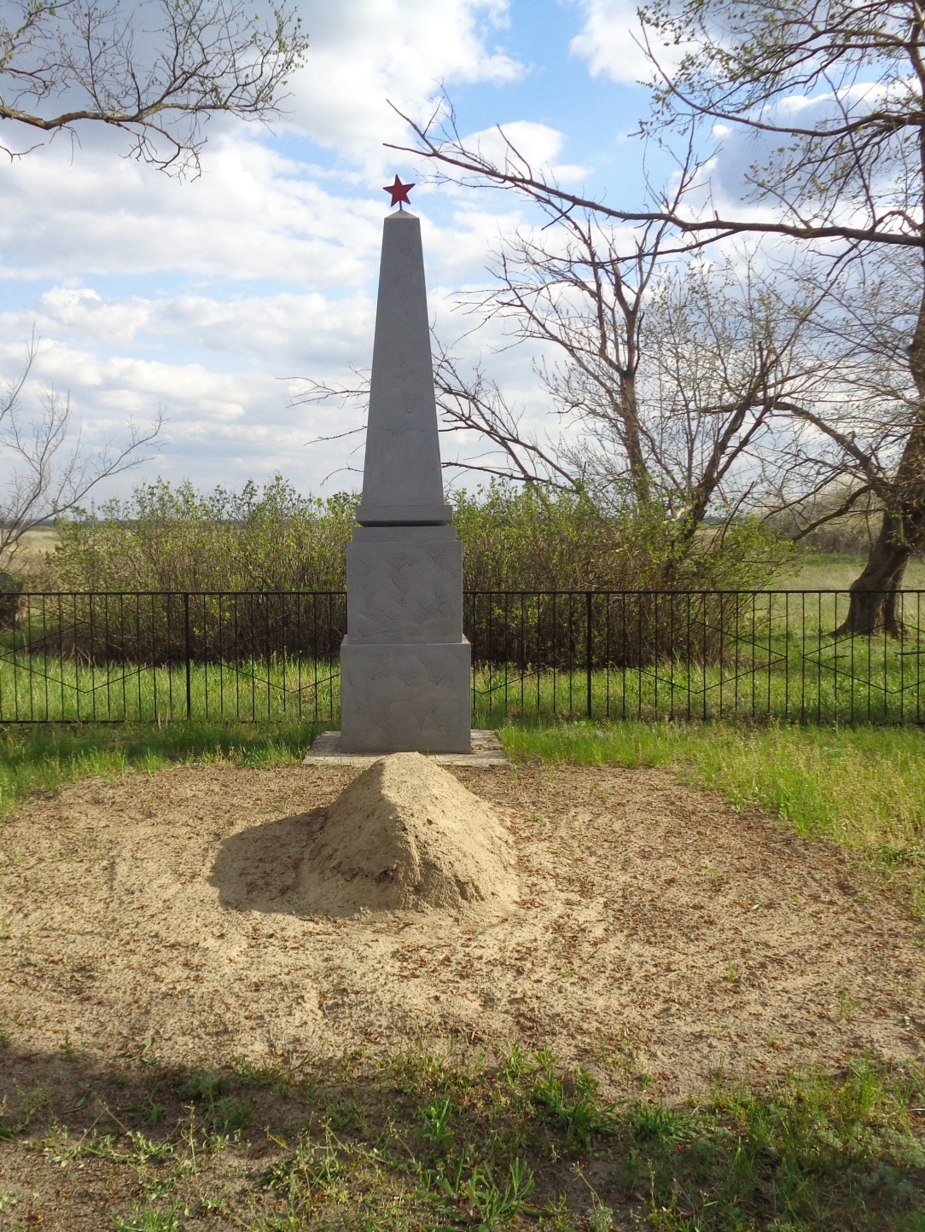
Хутор Ново - Марьевка

Slide 70
Обелиск. Воинское захоронение «Вечная память участникам гражданской войны 1918 – 1920 годов».
Место захоронения Ростовская область, Тацинский район, окраина хутора Ново – Марьевка. Индивидуальная могила, находящаяся вне воинского кладбища или воинского участка кладбища. Количество и фамилии захороненных человек (военнослужащих) не известно.

Slide 71
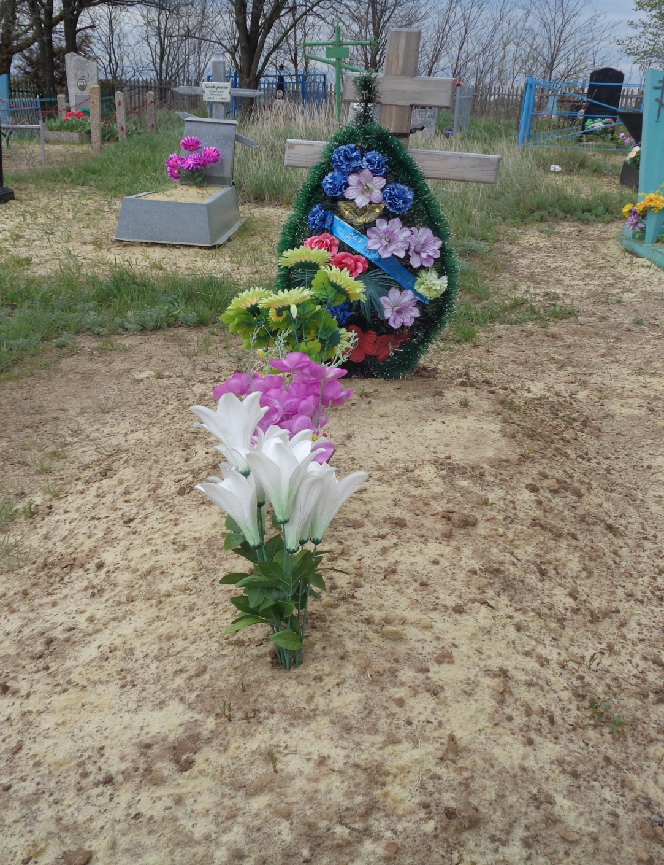
Хутор Поляков

Slide 72
С 10 по 23 августа 2018 года поисковая экспедиция в составе: РОО ВИЦ «Поиск» РО, ПО «Лотос» г.Астрахань, военнослужащие инженерной бригады, руководитель поисковой экспедиции Павленко А.В. Провели поисковые и разведывательные работы останков погибших воинов на южной окраине хутора Поляков. Площадь захоронения 5Х5м., на глубине более 2,5 м., обнаружены останки 11 бойцов (предположительно 266 стрелковой дивизии). Предположительный период гибели бойцов декабрь 1942 – январь 1943г.
26 октября 2018 года состоялось перезахоронение останков погибших воинов. Место перезахоронения Ростовская область, Тацинский район, начало хутора Поляков. Индивидуальная могила, находящаяся вне воинского кладбища или воинского участка кладбища. (Захоронение находится на кладбище хутора Поляков.)
Захоронены 11 человек (военнослужащих), известных 4 военнослужащих .

Slide 73
Персональные сведения о захороненных.
№ п/п | Воинское звание | Фамилия, имя, отчество | Год рождения | Дата гибели или смерти | Место захоронения на кладбище, участке кладбища | Откуда перезахоронен
1 | сержант | Гордиенко Алексей Иванович Гордиенко | 11916916 | 02.01.1943 | начало х. Поляков | южная окраина х. Поляков
2 | сержант | Носов Леонид Петрович | 1916 | 02.01.1943 | начало х. Поляков | южная окраина х. Поляков
3 | мл. сержант | Евдокимов Василий Евдокимович | 1919 | 02.01.1943 | начало х. Поляков | южная окраина х. Поляков
4 | рядовой | Манюров Гаяз Хусиутдинович | 1907 Татарская АССР, г.Буинск | пропал без вести 1943 Последнее место службы 125тп 3 бат. | начало х. Поляков | южная окраина х. Поляков

Slide 74
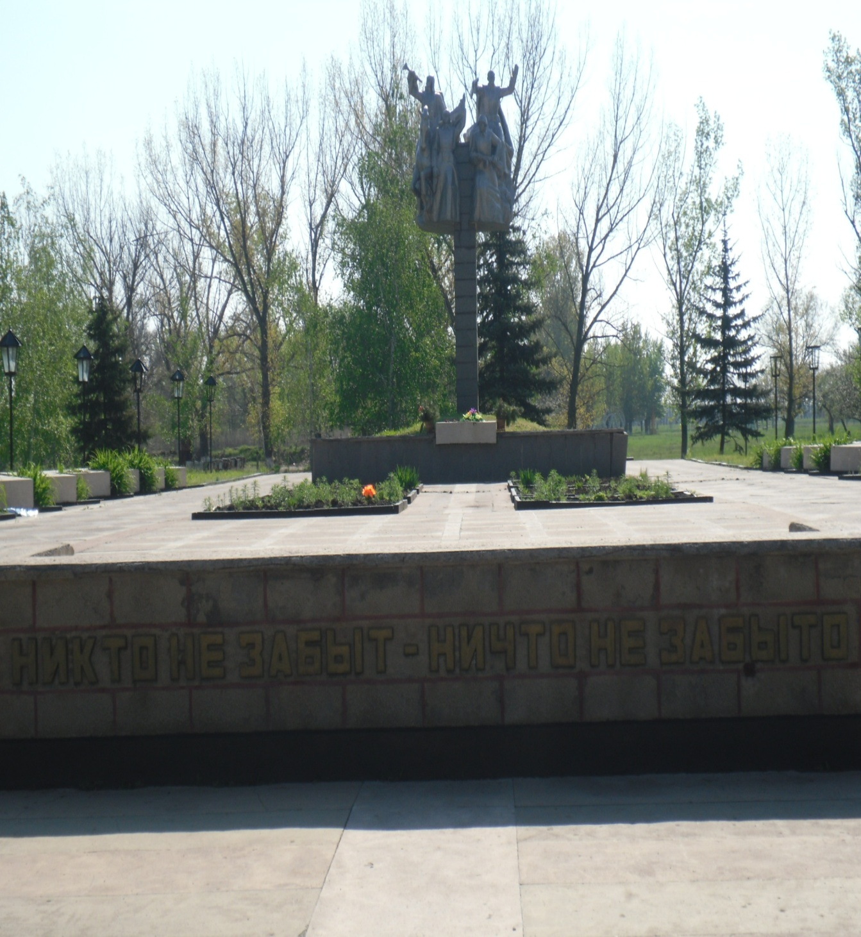
Хутор Качалин

Slide 75
Место захоронения Ростовская область, Тацинский район, центр хутора Качалин, мемориальный комплекс установлен в 1980г.
Индивидуальная могила, находящаяся вне воинского кладбища или воинского участка кладбища. Размеры захоронения и его состояние 20м.*15м, высота 7м. Надгробный памятник в виде 4 солдат. Изготовлен из нержавеющей стали. Автор неизвестен.
Количество захороненных 273 человека (военнослужащих) известных 153 человека не известных 120 военнослужащих.

Slide 76
Персональные сведения о захороненных.
№ п/п | Воинское звание | Фамилия, имя, отчество | Год рождения | Дата гибели или смерти | Место захоронения на кладбище, участке кладбища | Откуда перезахоронен
1 | красноармеец | Абзалов Гафис | 1923 | 29.12.1942
2 | курсант | Аболонкин Петр Михайлович | 1917 | 30.12.1942
3 | курсант | Аверочкин Иван Георгиевич | 1913 | 01.01.1943
4 | гв. красноармеец | Акименко Николай Родионович | 1914 | 30.12.1942
5 | красноармеец | Алеканкин Алексей Макарович | 1923 | 29.12.1942
6 | курсант | Александров Александр Савельевич | 1907 | 30.12.1942
7 | курсант | Алексеев Василий Сергеевич | 1907 | 30.12.1942
8 | мл. сержант | Андреев Андрей Григорьевич | 1923 | 29.12.1942
9 | рядовой | Асанов Абрам Исмаилович
10 | гв. красноармеец | Базанкулов Исхак | 1914 | 14.01.143
11 | ст. лейтенант | Банков Павел Андреевич |  | 02.01.1943
12 | ст. лейтенант | Банщиков Виталий Дмитриевич | 1909 | 01.01.1943
13 | рядовой | Безменко Федор Иванович | 1910 | 29.12.1942

Slide 77
14 | рядовой | Бирюков Митрофан Акимович
15 | гв. красноармеец | Большиков Семен Архипович |  | 14.01.1943
16 | лейтенант | Бражников Иван Христофорович
17 | гв. красноармеец | Буйлов Илья Степанович | 1903 | 14.01.143
18 | . гв. красноармеец | Булгаков Антон Степанович | 1906 | 10.01.1943
19 | рядовой | Вихров Георгий Васильевич | 1922 | 01.01.1943
20 | гв. красноармеец | Вишняков Павел Степанович | 1906 | 09.01.1943
21 | рядовой | Власов Федор Егорович | 1914 | 29.12.1942
22 | гв. рядовой | Волынский Георгий Владимирович |  | 06.01.1943
23 | мл. сержант | Воробьев Василий Григорьевич | 1923 | 28.12.1942
24 | ст. сержант | Ворожцов Садек Иванович
25 | . красноармеец | Галеутдинов Курислан | 1907 | 14.01.1943
26 | политрук | Галиахметов Гагил Галиахметович
27 | рядовой | Ганцев Иван Васильевич
28 | лейтенант | Гелетенко Владимир Денисович | 1923 | 13.01.1943

Slide 78
29 | красноармеец | Голоперов Кузьма Устинович | 1904 | 01.01.1943
30 | рядовой | Голуб Демьян Михайлович
31 | . красноармеец | Горбачев Александр Никифорович | 1911 | 31.12.1942
32 | лейтенант | Грецкий Александр Степанович | 1907 | 29.12.1942
33 | красноармеец | Григорьев Павел Павлович | 1921 | 29.12.1942
34 | курсант | Гудок Виктор Григорьевич | 1922 | 01.01.1943
35 | курсант | Гусев Андрей Николаевич | 1911 | 01.01.1943
36 | лейтенант | Давидович Иван Петрович |  | 29.12.1942
37 | красноармеец | Джураев Кулдош | 1909 | 29.12.1942
38 | красноармеец | Дорошенко Николай Данилович | 1908 | 29.12.1942
39 | красноармеец | Дробязко Георгий Карпович | 1904 | 29.12.1942
40 | рядовой | Дудкин Василий Иванович
41 | сержант | Дюрбин Гаврил Петрович |  | 15.01.1943
42 | рядовой | Дятлов Алексей Александрович
43 | рядовой | Еремин Василий Павлович

Slide 79
44 | рядовой | Ермоленко Сергей Филиппович | 1907 | 29.12.1942
45 | красноармеец | Заболотный Сергей Алексеевич | 1905 | 29.12.1942
46 | рядовой | Захаров Павел Михайлович | 1911 | 29.12.1942
47 | сержант | Золотых Федор Алексеевич
48 | рядовой | Зубарев Василий Павлович
49 | гв. сержант | Иванников Алексей Григорьевич | 1910 | 15.01.1943
50 | мл. лейтенант | Исаков Кузьма Кузьмич | 1912 | 01.01.1943
51 | курсант | Исламов Белькин | 1914 | 30.12.1942
52 | мл. сержант | Истомин Петр Платонович | 1916 | 30.12.1942
53 | гв. сержант | Ищенко Иван Федорович | 1907 | 30.12.1942
54 | рядовой | Канорин Александр Дмитриевич
55 | красноармеец | Карасев Василий Иванович | 1916 | 01.01.1943
56 | ст. лейтенант | Кизилов Максим Никитич | 1914 | 29.12.1942
57 | . красноармеец | Килов Иван Яковлевич | 1923 | 14.01.1943
58 | красноармеец | Кириченко Григорий Иванович | 1897 | 29.12.1942

Slide 80
59 | лейтенант | Клекабулов Уфа Жарилгасович | 1919 | 04.01.1943
60 | лейтенант | Ковальчук Лука Леонидович | 1912 | 01.01.1943
61 | гв. сержант | Козеев Иван Григорьевич | 1923 | 03.01.1943
62 | красноармеец | Козлитин Петр Данилович |  | 29.12.1942
63 | курсант | Кокин Петр Егорович | 1906 | 30.12.1942
64 | красноармеец | Колесников Алексей Ефимович
65 | красноармеец | Колмыков Алексей Иванович | 1903 | 01.01.1943
66 | мл. сержант | Комаров Алексей Андрианович
67 | мл. лейтенант | Комиссаров Леонид Иванович | 1917 | 04.01.1943
68 | лейтенант | Корниенко Федор Михайлович
69 | красноармеец | Королев Павел Леонидович | 1916 | 01.01.1943
70 | ст. лейтенант | Котельников Петр Николаевич |  | 29.12.1942
71 | лейтенант | Кравченко Григорий Васильевич
72 | красноармеец | Кривоногов Тарас Иванович | 1914 | 29.12.1942
73 | старшина | Лаврик Иван Григорьевич | 1911 | 28.12.1942

Slide 81
74 | красноармеец | Ларшин Иван Васильевич | 1909 | 29.12.1942
75 | красноармеец | Лучинский Андрей Игнатьевич | 1914 | 01.01.1943
76 | рядовой | Ляш Филипп Семенович | 1903 | 29.12.1942
77 | рядовой | Мадилов Филипп Абрамович
78 | мл. сержант | Марихин Евгений Яковлевич | 1922 | 10.01.1943
79 | красноармеец | Маслов Федор Степанович | 1910 | 01.01.1943
80 | красноармеец | Минаков Яков Иванович | 1897 | 01.01.1943
81 | лейтенант | Митюгин Дмитрий Макарович | 1919 | 29.12.1942
82 | красноармеец | Моисеев Василий Митрофанович | 1901 | 29.12.1942
83 | курсант | Морев Федор Захарович | 1904 | 30.12.1942
84 | гв. лейтенант | Моржуков Владимир Дмитриевич | 1921 | 03.01.1943
85 | красноармеец | Мунгаваров Саладин | 1922 | 28.12.1942
86 | курсант | Мухомеджанов Чакирим | 1922 | 01.01.1943
87 | красноармеец | Мучников Михаил Ефимович |  | 01.01.1943
88 | красноармеец | Нарыжный Николай Иванович | 1918 | 01.01.1943

Slide 82
89 | рядовой | Никифоров Иван Иванович | 1914 | 28.12.1942
90 | рядовой | Нилов Иван Яковлевич
91 | гв. ст. сержант | Ножкин Владимир Васильевич | 1919 | 03.01.1943
92 | мл. сержант | Обухов Тимофей Максимович | 1920 | 29.12.1942
93 | красноармеец | Огарков Иван Илларионович | 1902 | 26.12.1942
94 | красноармеец | Озерский Серафим Порфирович | 1909 | 01.01.1943
95 | лейтенант | Оленик Иван Константинович | 1920 | 01.01.1943
96 | гв. старшина | Омельченко Федор Федорович | 1917 | 30.12.1942
97 | лейтенант | Паносенко Иван Порфилович
98 | рядовой | Пасухов Илья Трофимович |  | 29.12.1942
99 | лейтенант | Пащенко Иван Михайлович | 1919 | 29.12.1942
100 | сержант | Петров Михаил Петрович | 1918 | 29.12.1942
101 | красноармеец | Пилюгин Семен Иванович | 1918 | 01.01.1943
102 | красноармеец | Пискарев Петр Кузьмич | 1904 | 28.12.1942
103 | рядовой | Питемин Василий Михайлович

Slide 83
104 | красноармеец | Плишкин Дмитрий Егорович |  | 28.12.1942
105 | рядовой | Погодин Дмитрий Васильевич
106 | гв. старшина | Подольский Иван Павлович | 1919 | 03.01.1943
107 | сержант | Подросьян Абрам Степанович
108 | лейтенант | Полетской Иван Максимович | 1907 | 29.12.1942
109 | лейтенант | Понасенко Иван Парфенович | 1915 | 19.12.1942
110 | . красноармеец | Пономарев Иван Моисеевич | 1910 | 29.12.1942
111 | рядовой | Потатпов Иван Петрович
112 | гв. политрук | Рабинович Абрам Вениаминович | 1911 | 01.01.1943
113 | мл. лейтенант | Репин Константин Федорович | 1915 | 04.01.1943
114 | Рядовой | Розживин Василий Григорьевич | 1900 | 28.12.1942
115 | старшина | Романов Александр Емельянович | 1910 | 29.12.1942
116 | рядовой | Савеньков Петр Дмитриевич | 1913 | 29.12.1942
117 | рядовой | Савинов Иван Ефимович | 1909 | 29.12.1942
118 | рядовой | Садов Николай Григорьевич

Slide 84
119 | рядовой | Салиев Хакимжан
120 | рядовой | Семенихин Сергей Дмитриевич
121 | красноармеец | Сергеев Федор Николаевич | 1923 | 29.12.1942
122 | ст. лейтенант | Середин Григорий Семенович | 1921 | 29.12.1942
123 | красноармеец | Сидоров Михаил Федотович | 1905 | 28.12.1942
124 | рядовой | Сидоров Павел Алексеевич | 1924 | 03.01.1943
125 | рядовой | Синепальников Николай Никифорович | 1915 | 29.12.1942
126 | рядовой | Скок Гаврил Антонович | 1923 | 29.12.1942
127 | рядовой | Сотников Михаил Тихонович | 1904 | 01.01.1943
128 | рядовой | Старцев Александр Николаевич
129 | курсант | Сумнитенский Андрей Степанович | 1919 | 12.01.1943
130 | красноармеец | Сухонос Максим Георгиевич | 1905 | 29.12.1942
131 | сержант | Скворцов Иван Григорьевич | 1904 | 27.12.1942
132 | лейтенант | Соссюра Андрей Иванович | 1922 | 12.01.1943
133 | . красноармеец | Тернов Павел Афанасиевич | 1895 | 03.01.1943

Slide 85
134 | сержант | Тищенко Семен Иванович |  | 21.08.1943
135 | красноармеец | Толстопятов Михаил Степанович | 1923 | 29.12.1942
136 | рядовой | Торохов Леонид Анурьевич |  | 01.01.1943
137 | рядовой | Трибовский Александр Тихонович |  | 29.12.1942
138 | гв. сержант | Трофуша Степан Александрович | 1916 | 08.01.1943
139 | красноармеец | Тышкевич Георгий Борисович | 1903 | 29.12.1942
140 | красноармеец | Филюк Василий Никитович | 1923 | 29.12.1942
141 | рядовой | Фокин Алексей Иванович | 1902 | 01.01.1943
142 | рядовой | Фролов Василий Ефимович | 1901 | 29.12.1942
143 | . красноармеец | Чебанный Дмитрий Кузьмич | 1920 | 29.12.1942
144 | красноармеец | Шанин Иван Сидорович | 1914 | 01.01.1943
145 | рядовой | Шапочкин Михаил Кузьмич | 1907 | 29.12.1942
146 | мл. сержант | Шахматов Василий Егорович | 1923 | 01.01.1943
147 | рядовой | Шибков Василий Евстегнеевич
148 | рядовой | Шпак Григорий Сергеевич

Slide 86
149 | мл. лейтенант | Эйдув Бениамин Соломонович | 1916 | 01.01.1943
150 | гв. ст. лейтенант | Яковлев Валентин Петрович | 1916 | 03.01.1943
151 | рядовой | Ялунин Степан Михайлович |  | 12.01.1943
152 | рядовой | Янин Авдей Кузьмич | 1900 | 29.12.1942
153 | сержант | Николаев Иван Алексеевич | 1923 | 27.12.1943
Шефствует над захоронением: Администрация Верхнеобливского сельского поселения, МБОУ Верхнеобливская ООШ.
Времена меняются, переписывается история, меняются отношения к историческим событиям . Но из истории страниц не выбросишь. Знание истории своего края, уважительное отношение ко всем памятникам, захоронениям, музеям является неотъемлемой частью патриотического воспитания. Задача педагогов и родителей- как можно раньше пробудить в растущем человеке любовь к родной земле, формировать у детей черты характера, которые помогут стать достойным гражданином современного общества.

Slide 87
Наши реквизиты:
347077, Ростовская область, Тацинский район, х. Верхнеобливский, ул. Советская,55. Муниципальное бюджетное учреждение культуры «Верхнеобливский сельский Дом культуры».
Телефон: 8(86397) 25-7-17.
Составитель и компьютерный набор: - Художественный руководитель МБУК «Верхнеобливский СДК» Федотова Н.Н.

